Slide 1


Regresión Lineal
Inteligencia Artificial
CEIA - FIUBA
Dr. Ing. Facundo Adrián Lucianna

Slide 2

Regresión
Los temas que vamos a ver en este video son:
Regresión Lineal
Definición
Ajuste
Supuestos
Tratamiento de variables
Normalización
Estandarización
Variables Categóricas: One-Hot Encoding
Métricas de evaluación

Slide 3
Regresión

Slide 4
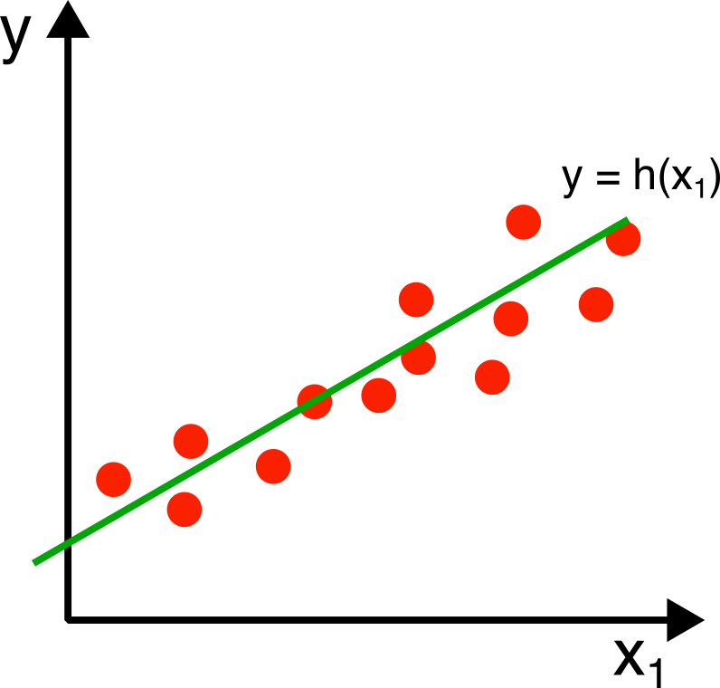
Regresión
Si tenemos un problema donde el target y es una variable numérica, se llama un problema de regresión.
Se centra en estudiar las relaciones entre una variable dependiente y una o más variables independientes.
Image by vectorjuice

Slide 5
Regresión Lineal

Slide 6
Regresión Lineal
La regresión lineal es parte de una subárea del aprendizaje automático llamada aprendizaje estadístico, que:
Se enfoca en el estudio de modelos estadísticos y métodos para analizar y comprender los datos.
Utiliza herramientas y técnicas estadísticas clásicas para hacer inferencias y tomar decisiones basadas en los datos.
Su enfoque principal puede ser la estimación de parámetros, la predicción o la inferencia sobre la relación entre variables.
Notes:
Aprendizaje Automático (Machine Learning):
Se centra en el desarrollo de algoritmos y modelos que permiten a las computadoras aprender patrones y realizar tareas específicas sin ser programadas explícitamente.
A menudo se basa en técnicas estadísticas, pero también incorpora conceptos de computación y optimización.
Tiene un enfoque más amplio que el aprendizaje estadístico, ya que incluye tanto el aprendizaje supervisado como el no supervisado, el aprendizaje por refuerzo, y otras ramas.
En resumen, el aprendizaje estadístico es una parte del campo más amplio del aprendizaje automático. Mientras que el primero se centra en el análisis estadístico y la inferencia de los datos, el segundo se concentra en desarrollar algoritmos que permitan a las máquinas aprender de los datos y realizar tareas específicas.

Slide 7

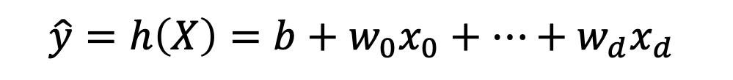
Regresión Lineal
El modelo de regresión lineal es una combinación lineal de las variables de entrada:
$X=(x_{0},x_{1},…,x_{d})$
$b,w_{0},…,w_{d}$
$\hat{y}$
$$\hat{y}=h\left(X\right)=b+w_{0}x_{0}+…+w_{d}x_{d}$$

Slide 8
Regresión Lineal
El modelo de regresión lineal es una combinación lineal de las variables de entrada:
$X=(x_{0},x_{1},…,x_{d})$
$b,w_{0},…,w_{d}$
$\hat{y}$
$$\hat{y}=h\left(X\right)=b+w_{0}x_{0}+…+w_{d}x_{d}$$
Son las características (features) de nuestras observaciones. Son todas variables numéricas.

Slide 9
Regresión Lineal
El modelo de regresión lineal es una combinación lineal de las variables de entrada:
$X=(x_{0},x_{1},…,x_{d})$
$b,w_{0},…,w_{d}$
$\hat{y}$
$$\hat{y}=h\left(X\right)=b+w_{0}x_{0}+…+w_{d}x_{d}$$
Son las características (features) de nuestras observaciones. Son todas variables numéricas.
Son los coeficientes del modelo. Son números reales. Cuanto más cerca de cero esté un coeficiente, menos depende la variable dependiente del feature que multiplica.

Slide 10
Regresión Lineal
El modelo de regresión lineal es una combinación lineal de las variables de entrada:
$X=(x_{0},x_{1},…,x_{d})$
$b,w_{0},…,w_{d}$
$\hat{y}$
$$\hat{y}=h\left(X\right)=b+w_{0}x_{0}+…+w_{d}x_{d}$$
Son las características (features) de nuestras observaciones. Son todas variables numéricas.
Son los coeficientes del modelo. Son números reales. Cuanto más cerca de cero esté un coeficiente, menos depende la variable dependiente del feature que multiplica.
Es la predicción del modelo. Se compara con la etiqueta (label) de la observación.

Slide 11

Regresión Lineal
El modelo de regresión lineal es una combinación lineal de las variables de entrada:
Podemos también expresarlo en notación matricial:
$$\hat{y}=h\left(X\right)=b+w_{0}x_{0}+…+w_{d}x_{d}$$
$$\hat{y}=h\left(X\right)=b+W^{T}X$$

Slide 12
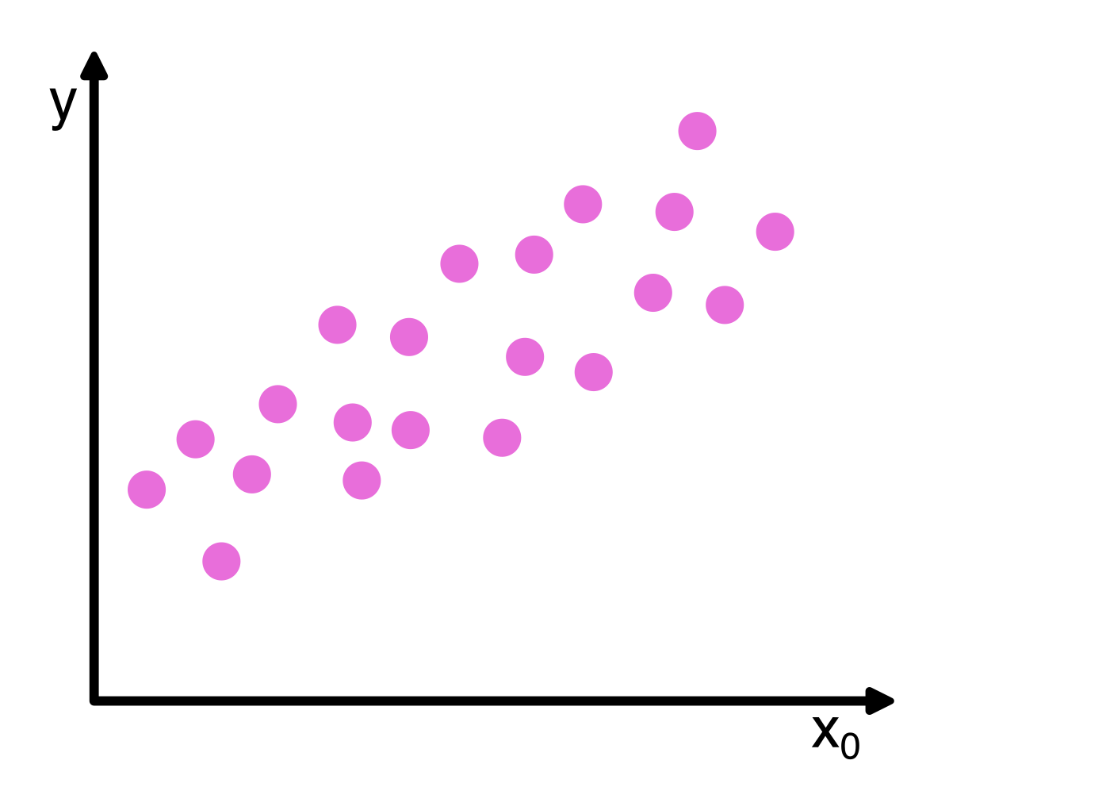
Regresión Lineal
Notes:
Vamos al caso más sencillo, la regresión lineal de una sola variable independiente:

Slide 13
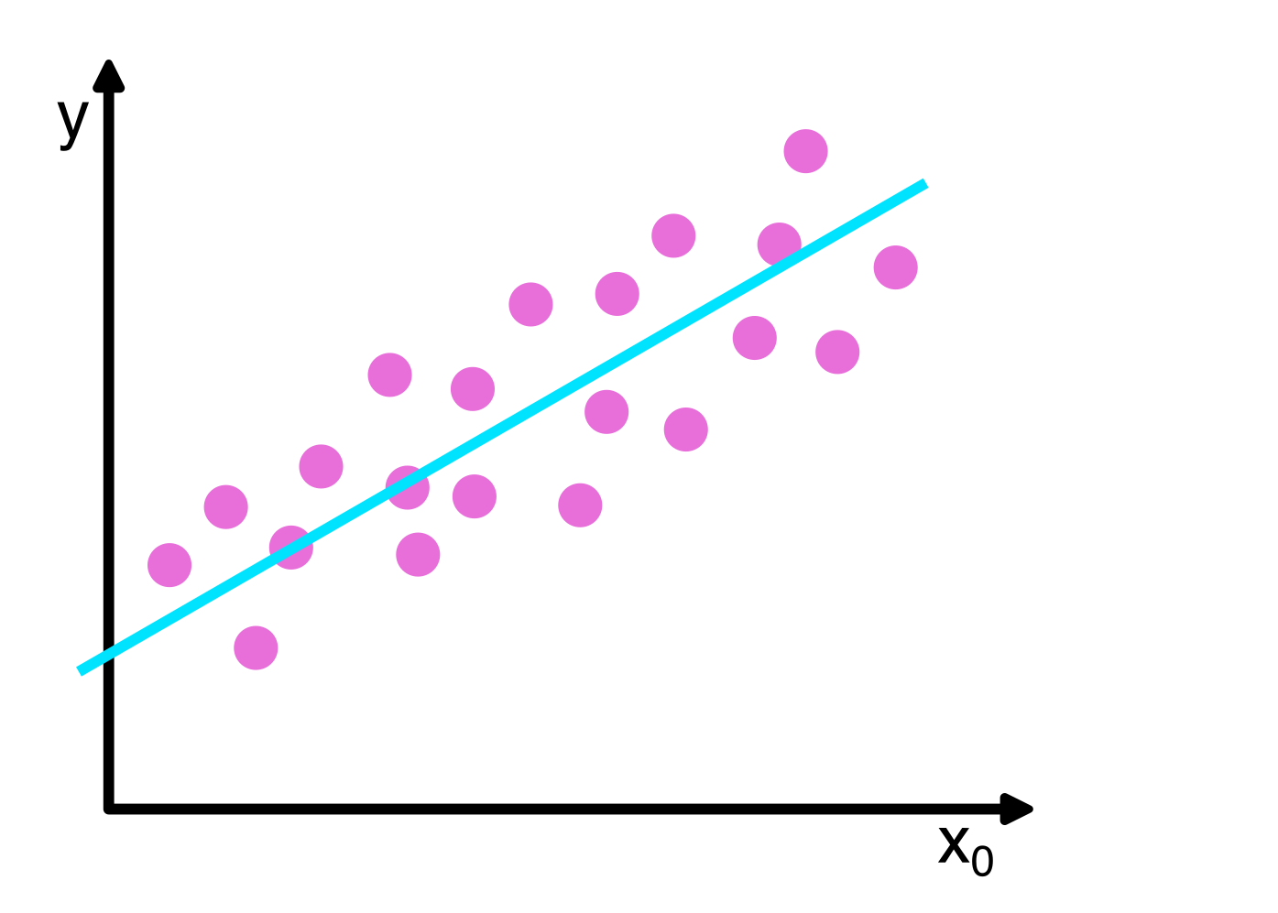
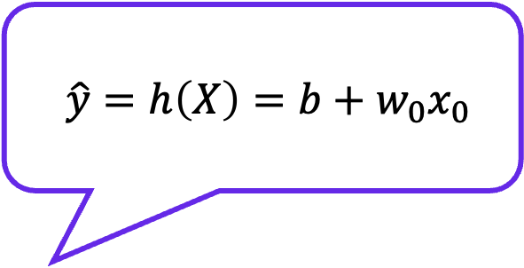
Regresión Lineal
$\hat{y}=h\left(X\right)=b+w_{0}x_{0}$
Notes:
Vamos al caso más sencillo, la regresión lineal de una sola variable independiente:

Slide 14
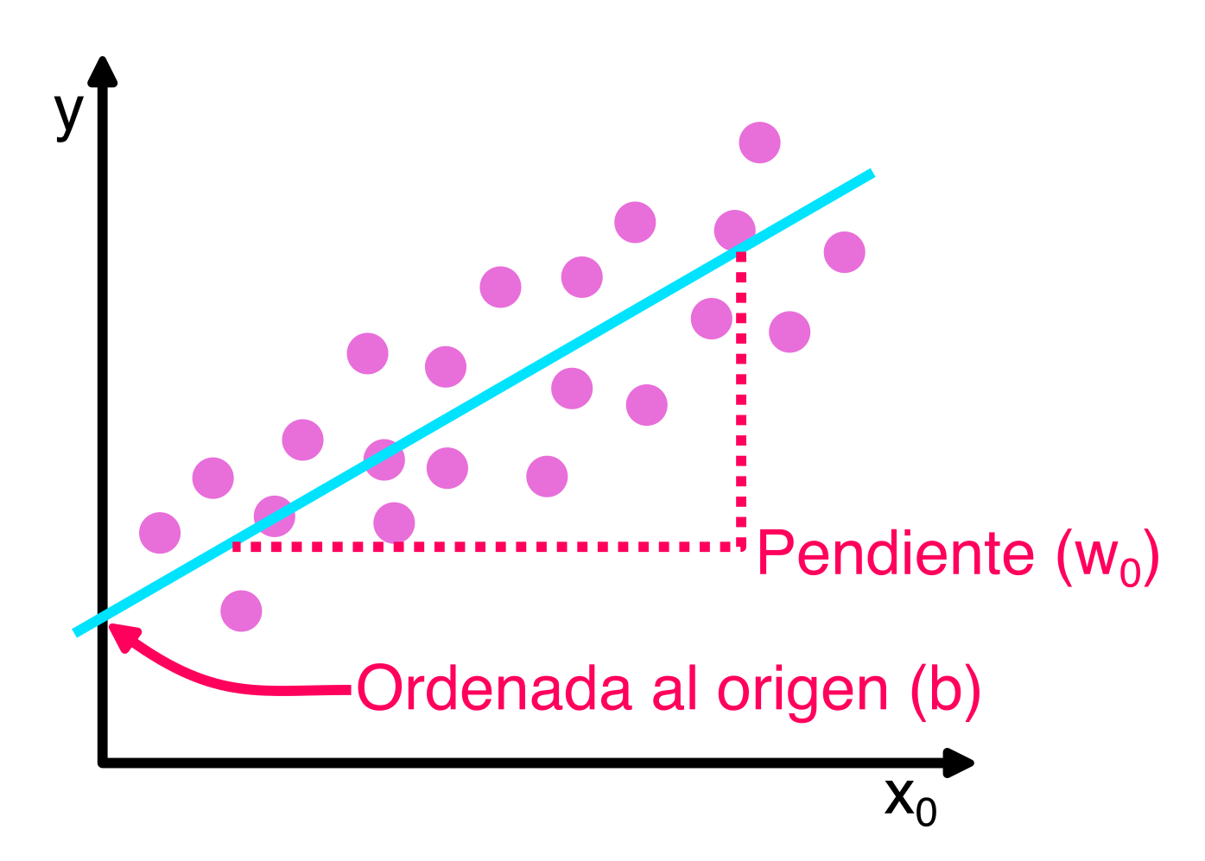
Regresión Lineal
$\hat{y}=h\left(X\right)=b+w_{0}x_{0}$
Notes:
Vamos al caso más sencillo, la regresión lineal de una sola variable independiente:

Slide 15

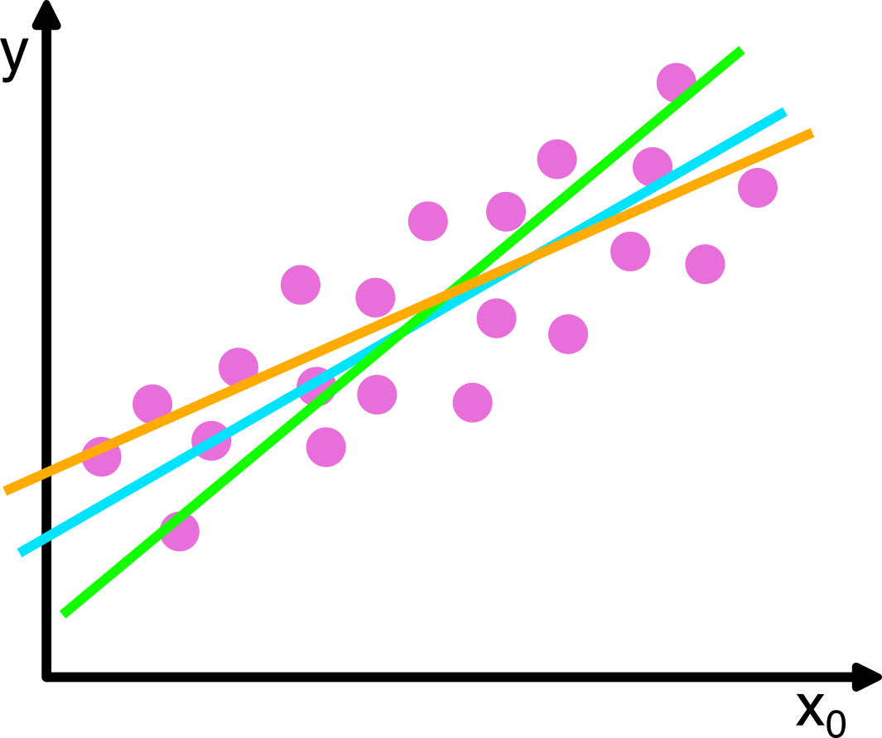

Regresión Lineal
¿Ahora cuál recta?
Notes:
Vamos al caso más sencillo, la regresión lineal de una sola variable independiente:

Slide 16
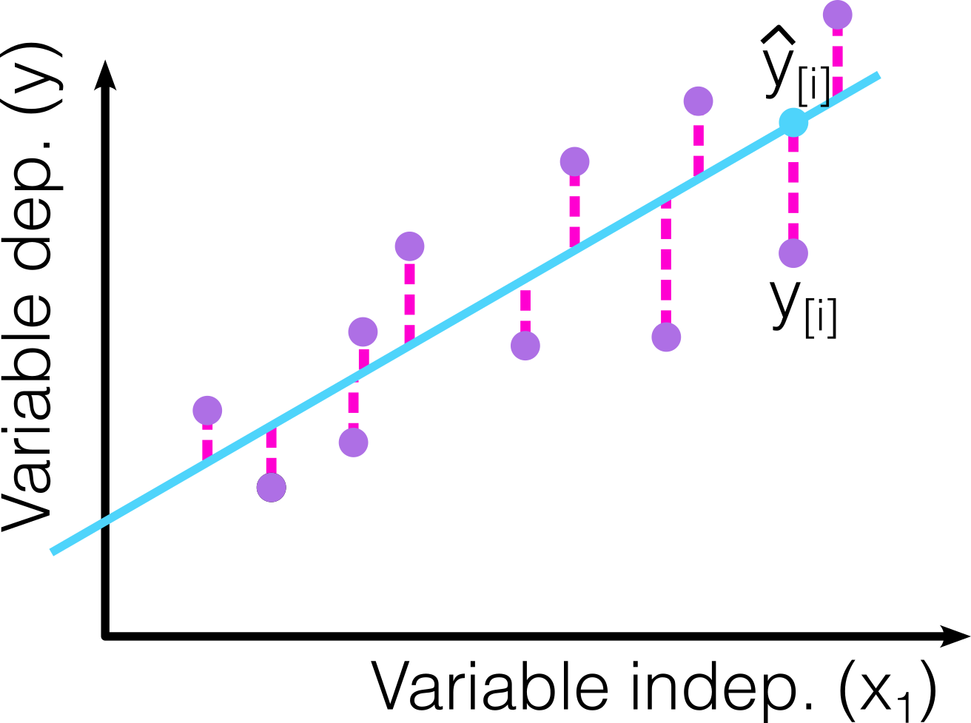
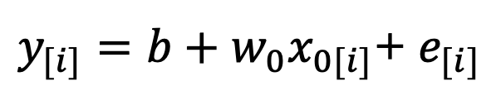
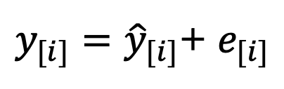
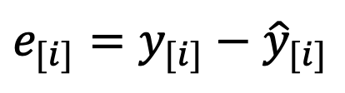
Regresión Lineal
Para encontrarla, medimos la distancia entre la recta y cada punto, a lo que llamamos residuos.
$$e_{[i]}=y_{[i]}−{\hat{y}}_{[i]}$$
$y_{[i]}={\hat{y}}_{[i]}$+ $e_{[i]}$
$y_{[i]}=b+w_{0}x_{0[i]}$+ $e_{[i]}$
(x₀)

Slide 17
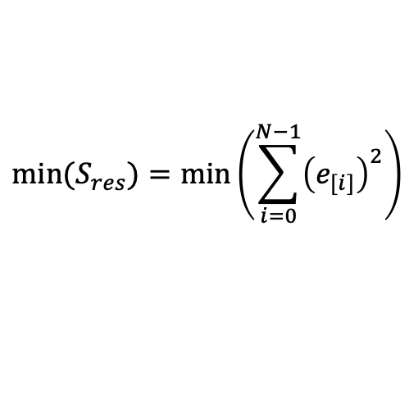
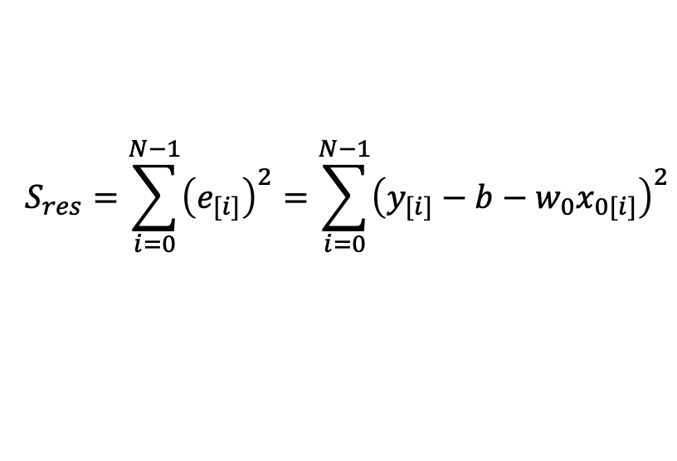
Regresión Lineal
Buscamos minimizar el valor de los residuos. Para lograrlo, lo hacemos minimizando la suma de los cuadrados de los residuos.
$$S_{res}=\sum_{i=0}^{N−1}{{\left(e_{[i]}\right)}^{2}}=\sum_{i=0}^{N−1}{{\left(y_{[i]}−b−w_{0}x_{0[i]}\right)}^{2}}$$
$$min⁡(S_{res})=min\left(\sum_{i=0}^{N−1}{{\left(e_{[i]}\right)}^{2}}\right)$$
(x₀)

Slide 18
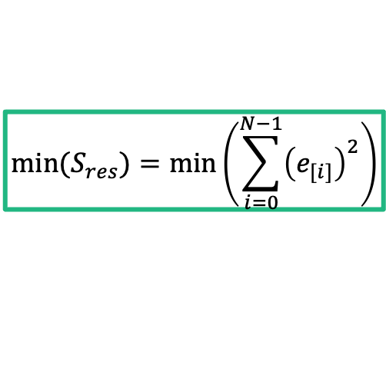
Regresión Lineal
Buscamos minimizar el valor de los residuos. Para lograrlo, lo hacemos minimizando la suma de los cuadrados de los residuos.
$$S_{res}=\sum_{i=0}^{N−1}{{\left(e_{[i]}\right)}^{2}}=\sum_{i=0}^{N−1}{{\left(y_{[i]}−b−w_{0}x_{0[i]}\right)}^{2}}$$
$$min⁡(S_{res})=min\left(\sum_{i=0}^{N−1}{{\left(e_{[i]}\right)}^{2}}\right)$$
(x₀)

Slide 19


Regresión Lineal
Buscamos minimizar el valor de los residuos. Para lograrlo, lo hacemos minimizando la suma de los cuadrados de los residuos.
Para minimizar, solo podemos ajustar los coeficientes. Lo que hacemos es seguir el gradiente.
$$\frac{∂S_{res}}{∂b}=0$$
$$\frac{∂S_{res}}{∂w_{0}}=0$$
(x₀)

Slide 20
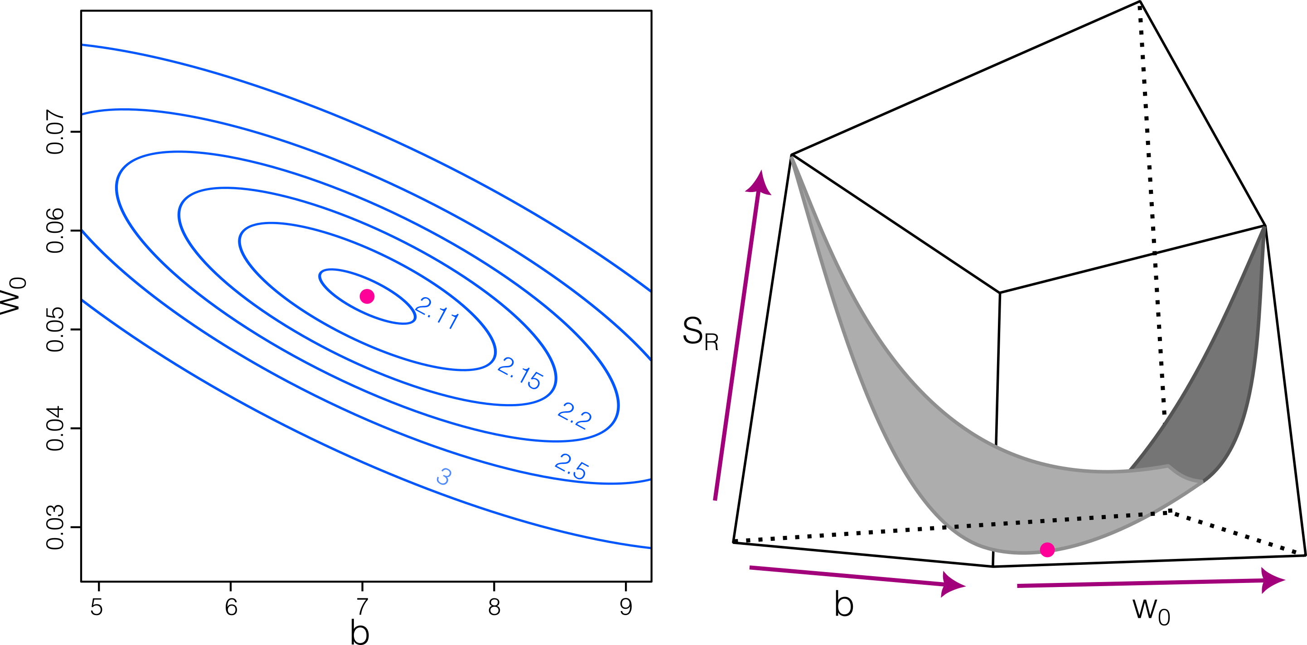


Regresión Lineal
En la regresión lineal, la función es siempre convexa, es decir, siempre tiene un solo mínimo. En su forma tradicional:
Si expresamos las derivadas, obtenemos un sistema de ecuaciones, llamado ecuaciones normales.
El problema es que, cuando tenemos muchos datos, resolver el sistema es muy difícil. ¡En esos casos, podemos usar gradiente descendiente!
$$\frac{∂S_{res}}{∂b}=0$$
$$\frac{∂S_{res}}{∂w_{0}}=0$$

Slide 21
Regresión Lineal

Slide 22
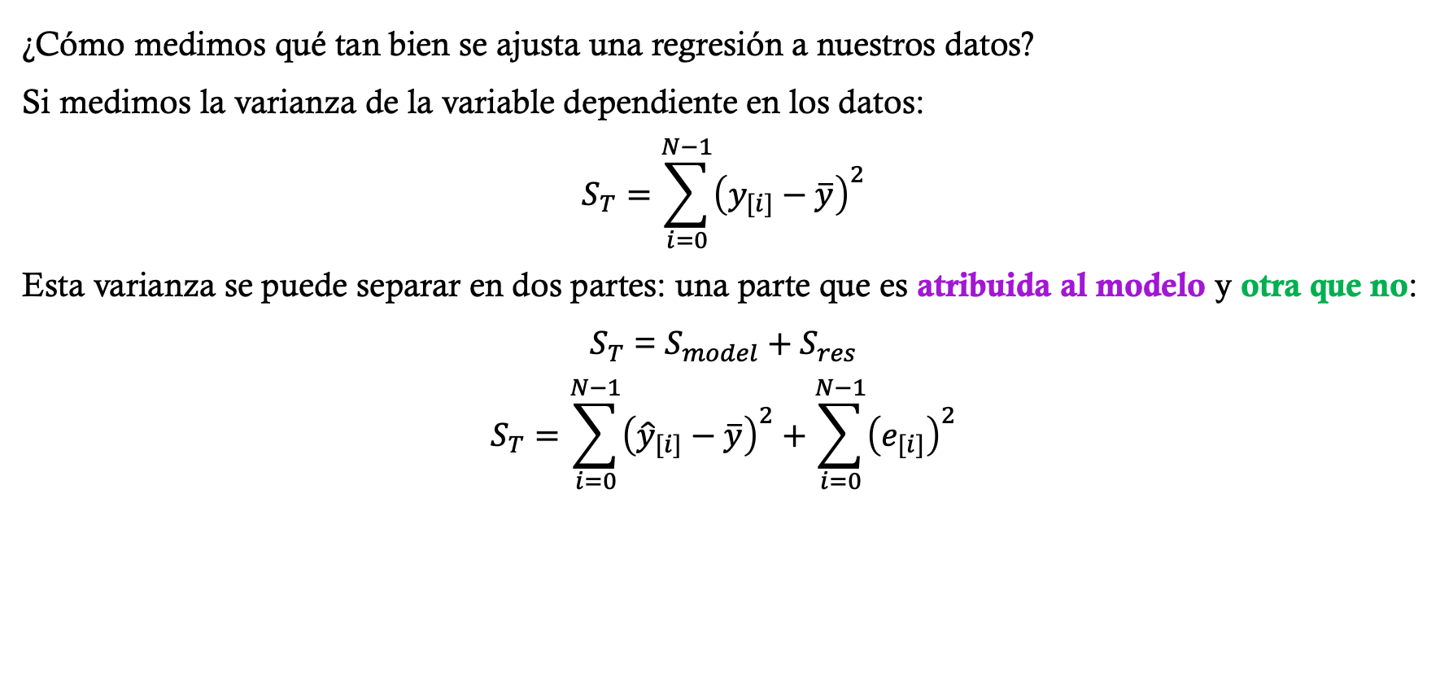
Regresión Lineal
Ajuste
¿Cómo medimos qué tan bien se ajusta una regresión a nuestros datos?
Si medimos la varianza de la variable dependiente en los datos:
$$S_{T}=\sum_{i=0}^{N−1}{{\left(y_{[i]}−\overline{y}\right)}^{2}}$$
Esta varianza se puede separar en dos partes: una parte que es atribuida al modelo y otra que no:
$S_{T}$ = $S_{model}+S_{res}$
$$S_{T}=\sum_{i=0}^{N−1}{{\left({\hat{y}}_{[i]}−\overline{y}\right)}^{2}}+\sum_{i=0}^{N−1}{{\left(e_{[i]}\right)}^{2}}$$
Parte que explica el modelo
Parte que no (residuos)
Notes:
Esta descomposición es posible dado la propiedad que la suma de los residuos es cero. Esta propiedad aparece explicita en las ecuaciones normales.

Slide 23
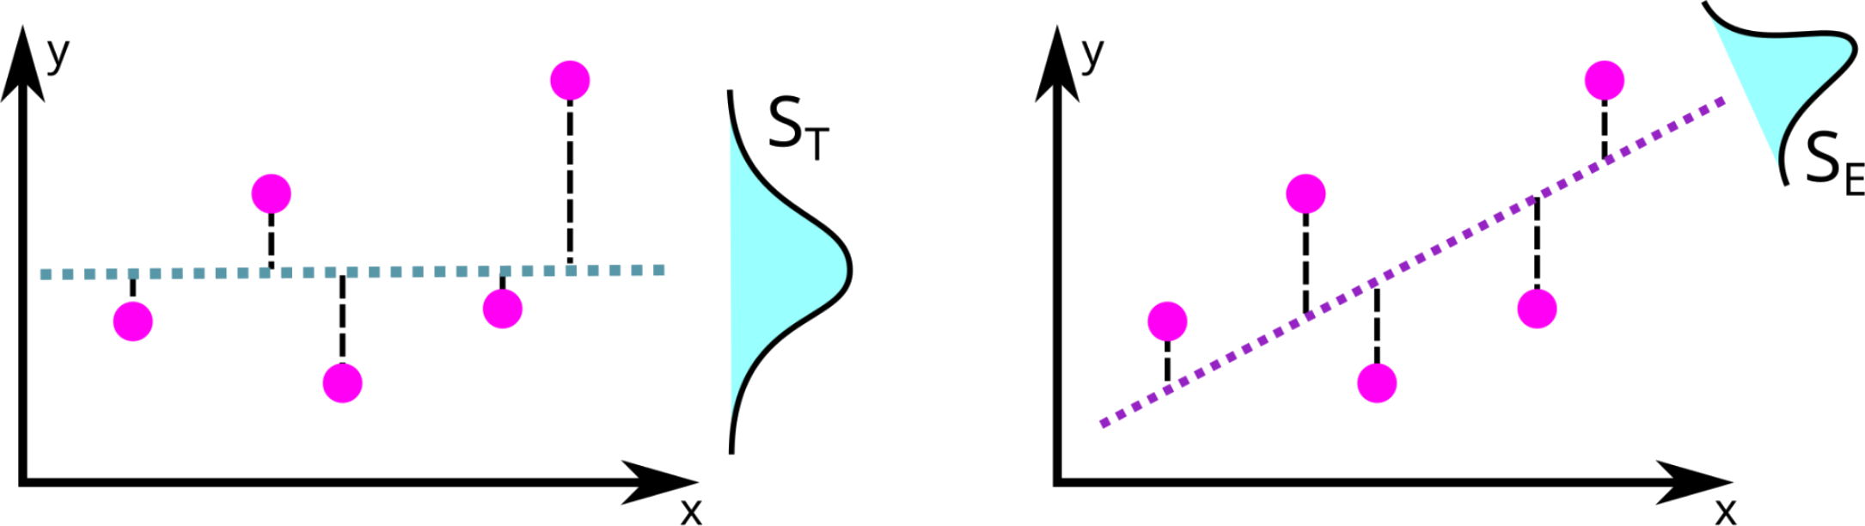
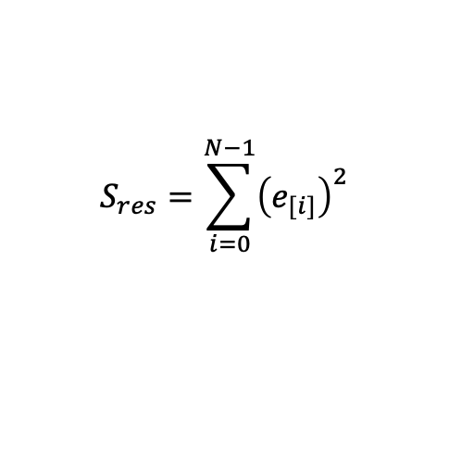
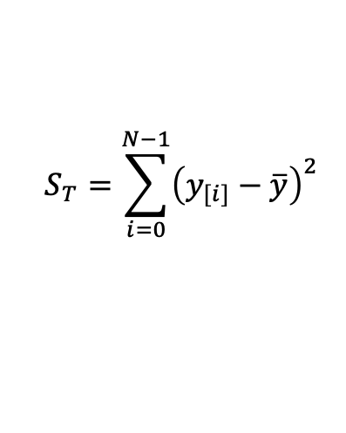
Regresión Lineal
Ajuste
$$S_{T}=\sum_{i=0}^{N−1}{{\left(y_{[i]}−\overline{y}\right)}^{2}}$$
$$S_{res}=\sum_{i=0}^{N−1}{{\left(e_{[i]}\right)}^{2}}$$

Slide 24
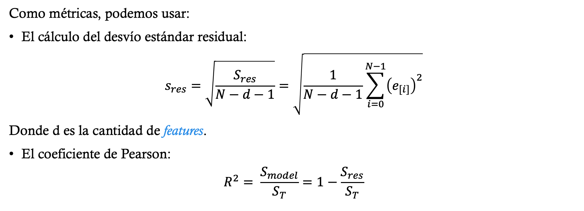
Regresión Lineal
Ajuste
Como métricas, podemos usar:
El cálculo del desvío estándar residual:
$$s_{res}=\sqrt{\frac{S_{res}}{N−d−1}}=\sqrt{\frac{1}{N−d−1}\sum_{i=0}^{N−1}{{\left(e_{[i]}\right)}^{2}}}$$
Donde d es la cantidad de features.
El coeficiente de Pearson:
$$R^{2}= \frac{S_{model}}{S_{T}}=1−\frac{S_{res}}{S_{T}}$$
Notes:
d+1 Son la quita de grado de libertad, que son los coeficientes de la regresión
cuando más cerca de 1 mejor ajuste, es decir residuos más chicos

Slide 25
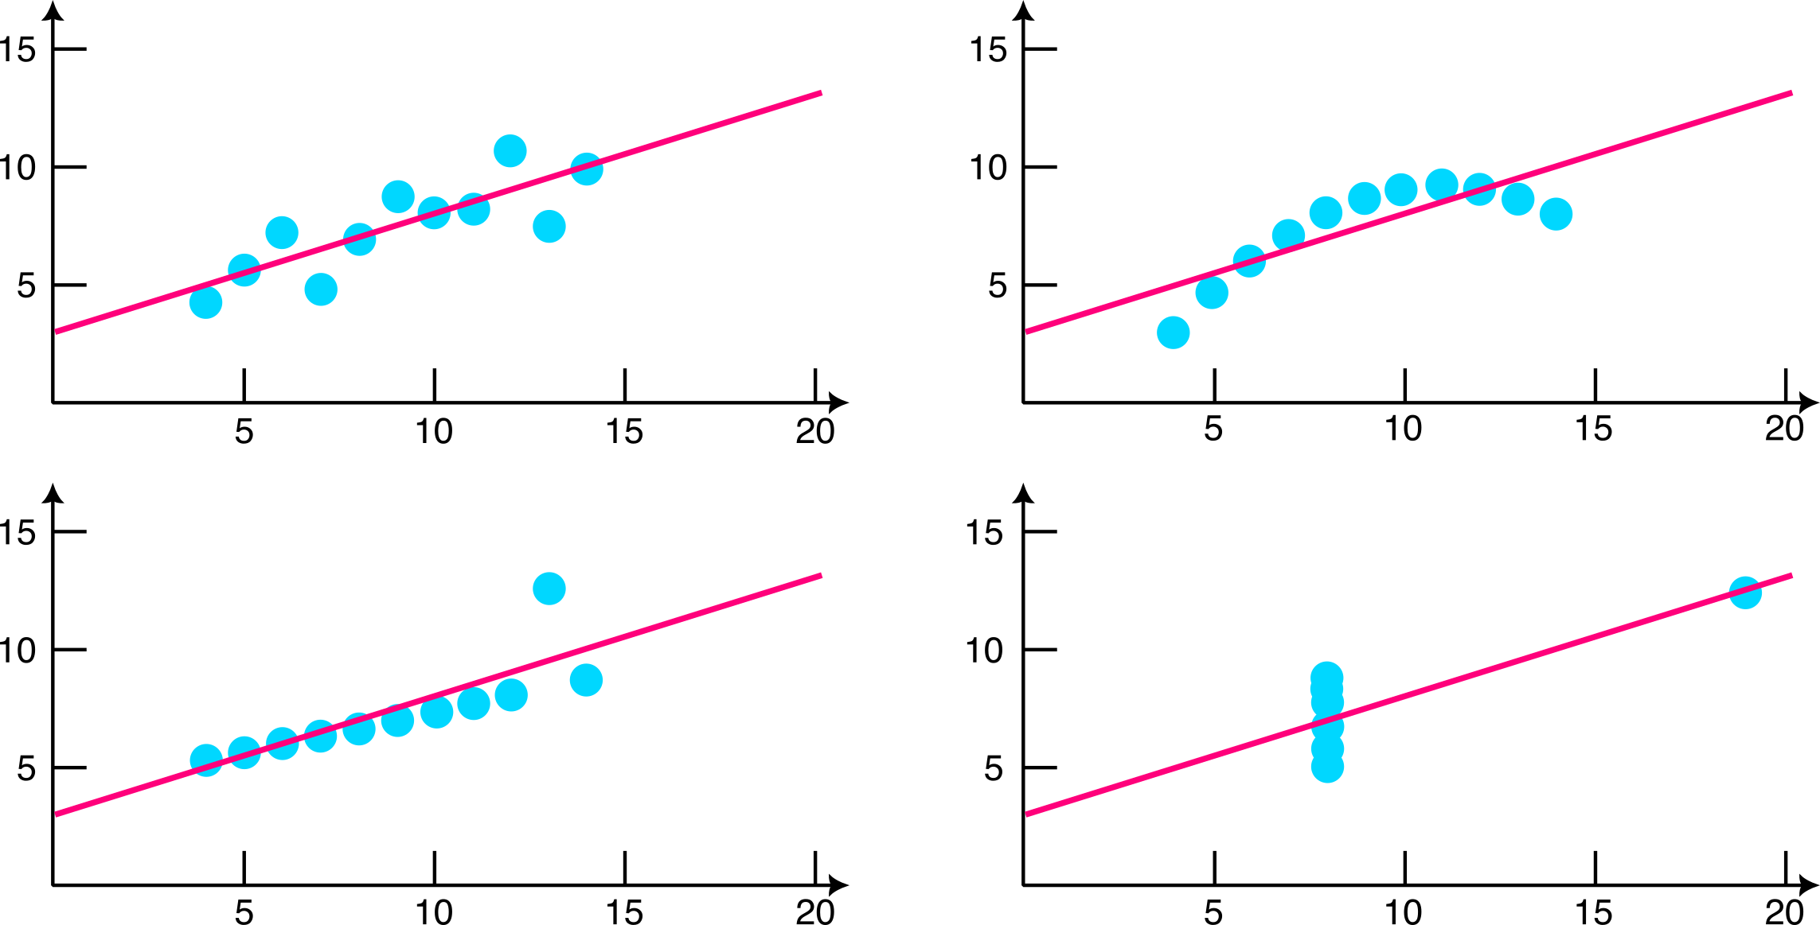
Regresión Lineal
Ajuste
Notes:
El valor del coeficiente de Pearson no es una métrica muy buena (a pesar de su popularidad). Todo dependerá de que hace que genera el valor de residuo:
Si la relación entre la variable independiente y dependiente es realmente lineal, y se cumplen las suposiciones, el residuo es $e \sim N\left(0, σ^{2}\right).$Por lo que depende de cómo se tomaron los datos y la varianza de la distribución normal.
Por ejemplo, en registro de temperatura, si el termómetro es de mala calidad, esperamos tener una mayor variación, por lo que el coeficiente podría ser bajo, pero sin ser culpa del modelo.
Si la relación no es lineal, el valor del coeficiente de Pearson nos va a indicar que el modelo es malo.

Slide 26
Regresión Lineal
Suposiciones
Las suposiciones que usamos para aplicar la regresión lineal son:
Relación lineal: Al aplicar el modelo, muchas veces buscamos validar esta suposición.
Features independientes: Los features de entrada de la regresión deben ser independientes entre sí.
Residuos: Deben provenir de una distribución normal 𝑁(0,𝜎²) y ser independientes entre sí.
Notes:
Homocedasticidad Esta hipótesis indica que todas las perturbaciones aleatorias tienen la misma varianza. Es decir, la varianza de las perturbaciones aleatorias del modelo es constante y, por tanto, independiente del tiempo o de los valores de las variables predeterminadas
Residuos: Esperanza cero
Homoscedásticos
Independientes
Provenientes de una distribución normal N(0, $σ$)

Slide 27
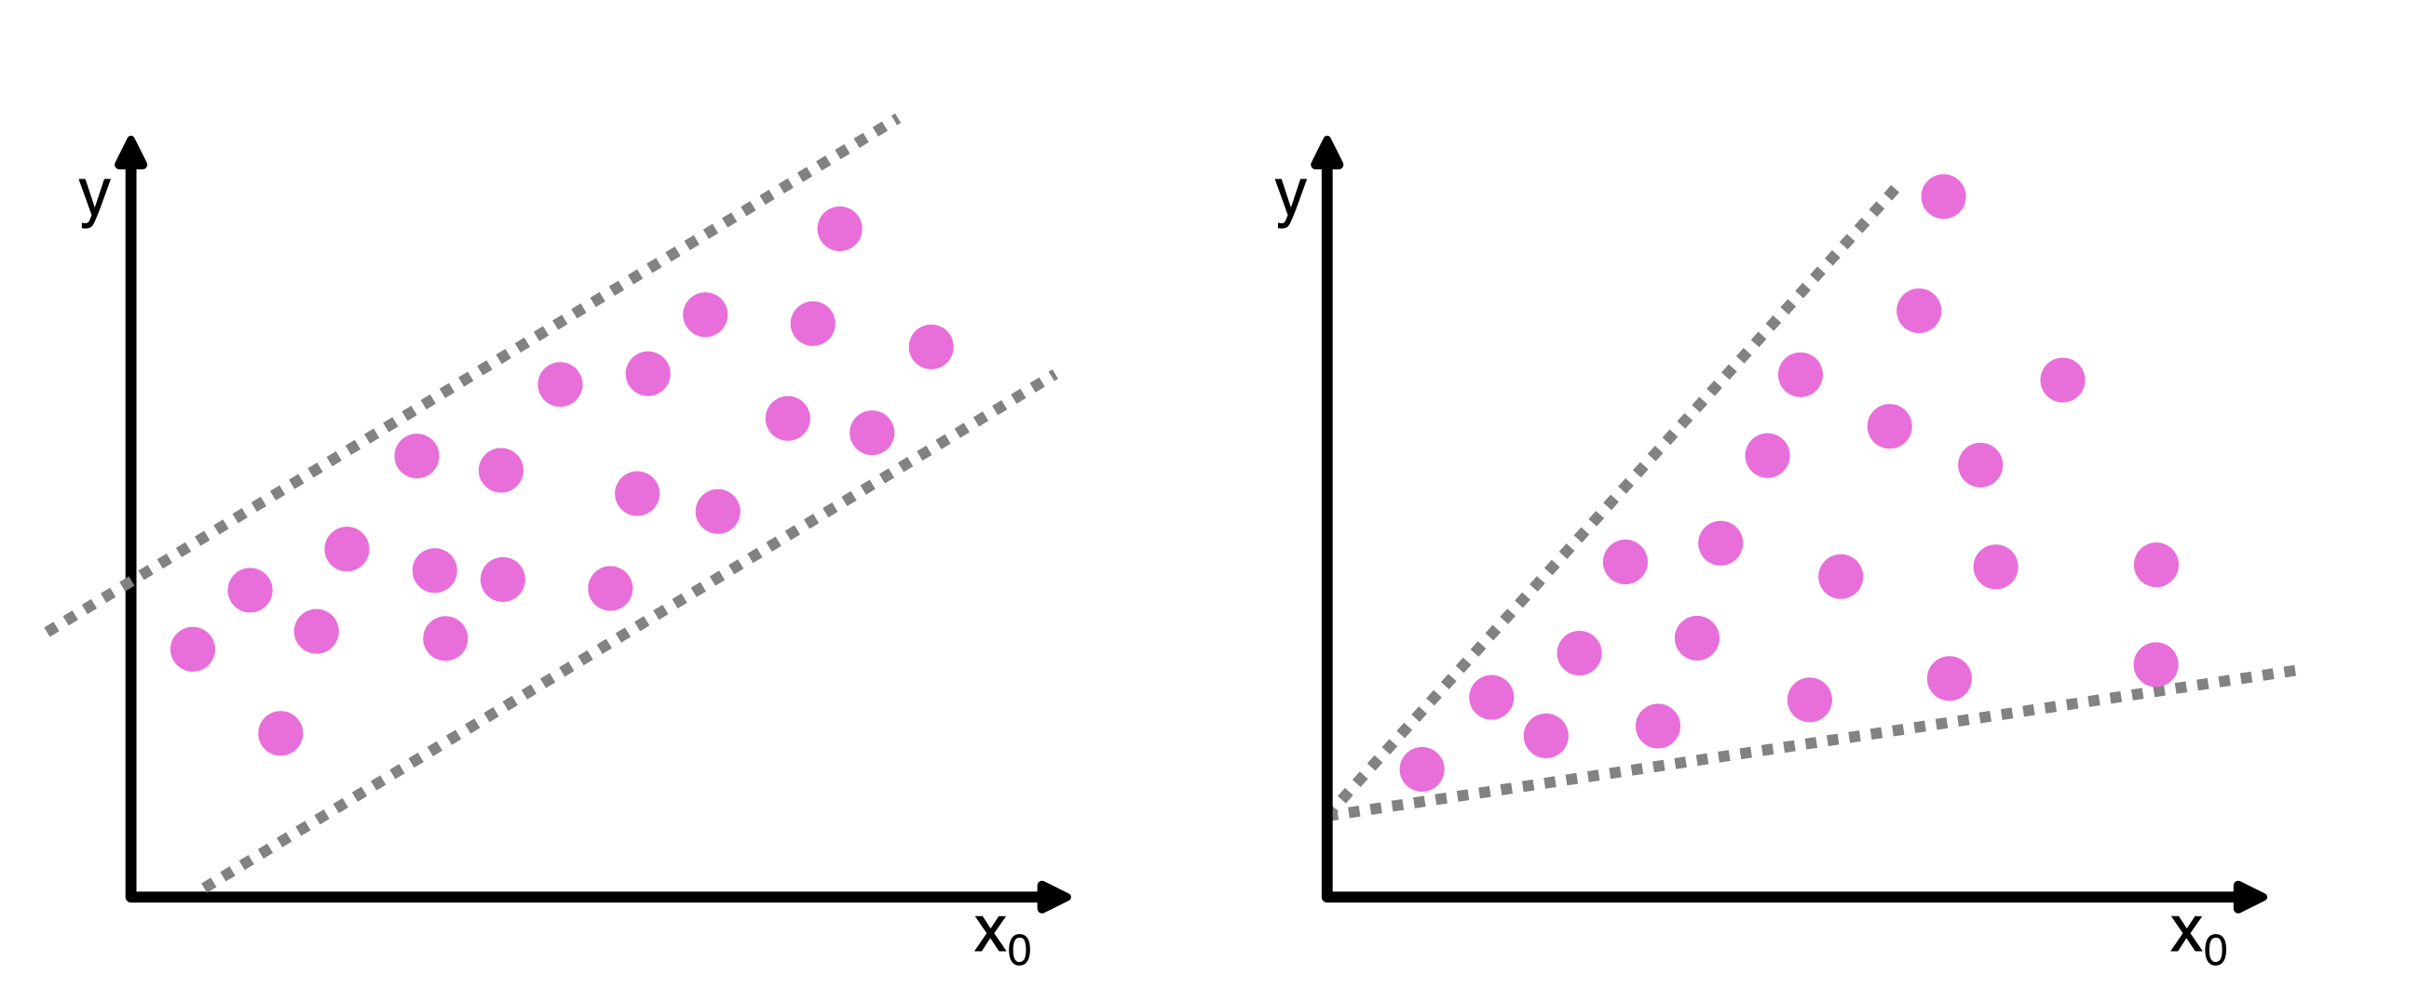
Regresión Lineal
Suposiciones
Las suposiciones que usamos para poder aplicar regresión lineal son:
Relación lineal: Al aplicar el modelo, muchas veces buscamos validar esta suposición.
Features independientes: Los features de entrada de la regresión deben ser independientes entre sí.
Residuos: Deben provenir de una distribución normal 𝑁(0,𝜎²) y ser independientes entre sí.
Homocedasticidad
✅
❌
Notes:
Homocedasticidad Esta hipótesis indica que todas las perturbaciones aleatorias tienen la misma varianza. Es decir, la varianza de las perturbaciones aleatorias del modelo es constante y, por tanto, independiente del tiempo o de los valores de las variables predeterminadas
Residuos: Esperanza cero
Homoscedásticos
Independientes
Provenientes de una distribución normal N(0, $σ$)

Slide 28
Tratamiento de Variables

Slide 29
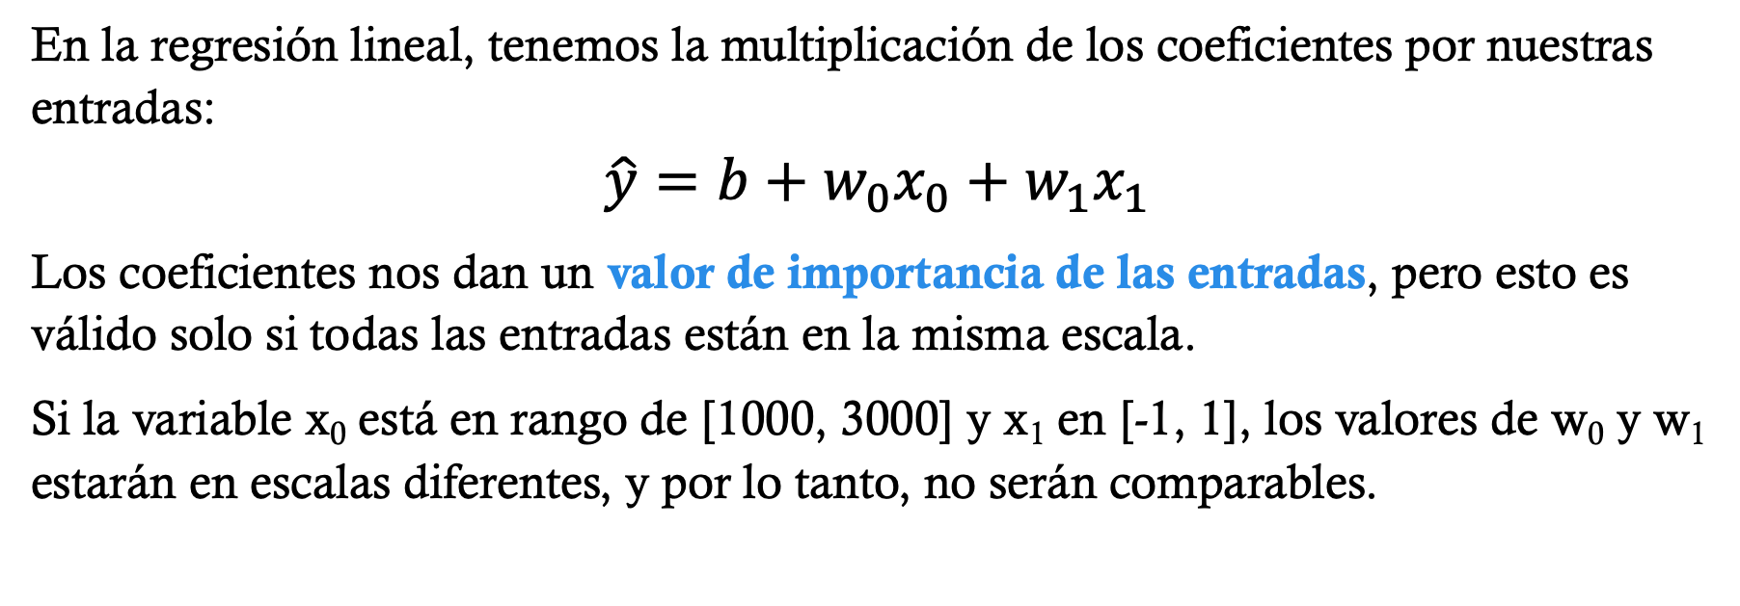
Tratamiento de variables
Normalización o estandarización
En la regresión lineal, tenemos la multiplicación de los coeficientes por nuestras entradas:
$$\hat{y}=b+w_{0}x_{0}+w_{1}x_{1}$$
Los coeficientes nos dan un valor de importancia de las entradas, pero esto es válido solo si todas las entradas están en la misma escala.
Si la variable x₀ está en rango de [1000, 3000] y x₁ en [-1, 1], los valores de w₀ y w₁ estarán en escalas diferentes, y por lo tanto, no serán comparables.
Image by vectorjuice
Notes:
Otro tipo de regresiones o clasificadores si o si necesitan escalas, por lo que debemos normalizar o estandarizar.
Además, aunque la regresión lineal no presenta problemas de escalas, valores muy diferentes nos pueden introducir errores numéricos.

Slide 30

Tratamiento de variables
Normalización o estandarización
Una forma de normalizar es hacer que los valores estén aproximadamente entre 0 y 1, utilizando el valor máximo y el valor mínimo:
$$\tilde{x}=\frac{x−min⁡(x)}{\max\left(x\right)−min⁡(x)}$$
Image by vectorjuice
Notes:
Siempre calcular con las métricas de set de entrenamiento y luego aplicar al set de evaluación. Sino estamos haciendo trampa
Hay veces que se sabe de antemano el mínimo y el máximo de la población, podemos usar esos valores.

Slide 31

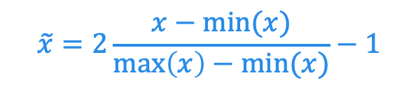
Tratamiento de variables
Normalización o estandarización
Una forma de normalizar es hacer que los valores estén aproximadamente entre 0 y 1, utilizando el valor máximo y el valor mínimo:
$$\tilde{x}=\frac{x−min⁡(x)}{\max\left(x\right)−min⁡(x)}$$
Si se necesita normalizar entre -1 y 1:
$$\tilde{x}=2\frac{x−min⁡(x)}{\max\left(x\right)−min⁡(x)}−1$$
Image by vectorjuice
Notes:
Siempre calcular con las métricas de set de entrenamiento y luego aplicar al set de evaluación. Sino estamos haciendo trampa
Hay veces que se sabe de antemano el mínimo y el máximo de la población, podemos usar esos valores.

Slide 32


Tratamiento de variables
Normalización o estandarización
Una forma de normalizar es hacer que los valores estén aproximadamente entre 0 y 1, utilizando el valor máximo y el valor mínimo:
$$\tilde{x}=\frac{x−min⁡(x)}{\max\left(x\right)−min⁡(x)}$$
Si se necesita normalizar entre -1 y 1:
$$min⁡(x)$$
Set de entrenamiento
$$\tilde{x}=2\frac{x−min⁡(x)}{\max\left(x\right)−min⁡(x)}−1$$
$$max⁡(x)$$
Image by vectorjuice
Notes:
Siempre calcular con las métricas de set de entrenamiento y luego aplicar al set de evaluación. Sino estamos haciendo trampa
Hay veces que se sabe de antemano el mínimo y el máximo de la población, podemos usar esos valores.

Slide 33



Tratamiento de variables
Normalización o estandarización
Otra forma es aplicando la estandarización, que es menos sensible a los outliers:
$$\tilde{x}=\frac{x−mean⁡(x)}{\operatorname{std}\left(x\right)}$$
$$mean⁡(x)$$
Set de entrenamiento
$$std⁡(x)$$
Image by vectorjuice
Notes:
Donde ahora hacemos que la distribución tenga medio cero y desvío estándar uno.
Con estos escalados, ahora los parámetros tendrán sentido entre sí.
Mas detalles los verán en: Análisis de datos

Slide 34
Tratamiento de variables
Variables Dummies
La regresión lineal utiliza variables numéricas para predecir un valor. ¿Cómo podemos usar variables categóricas?
Para poder usarlas, debemos transformarlas en numéricas mediante alguna codificación.
En el caso de variables categóricas ordinales, podemos asociarles un número:
★☆☆☆☆ = 1
★★☆☆☆ = 2
★★★☆☆ = 3
★★★★☆ = 4
★★★★★ = 5
Image by vectorjuice
Notes:
Por ejemplo, si tenemos que usar casos como : “me gusta mucho”, “me gusta poco”, “neutral”, “no me gusta poco”…
Se puede usar números enteros, teniendo en cuenta el orden para darle importancia. Estará en la creatividad de quien lo hace para determinar si las distancias son equidistantes o no.

Slide 35

Tratamiento de variables
Variables Dummies
Si tenemos casos nominales no podemos asociarles números, ya que, al hacerlo, estableceríamos un orden.
Para este tipo de variable existen diferentes codificaciones, y una de ellas es el one-hot encoding.
Ale = [1, 0, 0]
Honey = [0, 1, 0]
Stout = [0, 0, 1]
Image by vectorjuice
Notes:
Al usar esta codificación, creamos nuevos atributos de acuerdo con la cantidad de clases presentes en la variable categórica, es decir, si hay n número de categorías, se crearán n nuevos atributos. Estos atributos creados se denominan variables dummies.

Slide 36
Tratamiento de variables
Variables Dummies
Peso | Altura | País
80 | 180 | Argentina
83 | 177 | Chile
75 | 169 | Chile
68 | 155 | Argentina
95 | 199 | Perú
Image by vectorjuice

Slide 37
Tratamiento de variables
Variables Dummies
Peso | Altura | País | Argentina | Chile | Perú
80 | 180 | Argentina | 1 | 0 | 0
83 | 177 | Chile | 0 | 1 | 0
75 | 169 | Chile | 0 | 1 | 0
68 | 155 | Argentina | 1 | 0 | 0
95 | 199 | Perú | 0 | 0 | 1
Image by vectorjuice

Slide 38
Tratamiento de variables
Variables Dummies
Peso | Altura | Argentina | Chile | Perú
80 | 180 | 1 | 0 | 0
83 | 177 | 0 | 1 | 0
75 | 169 | 0 | 1 | 0
68 | 155 | 1 | 0 | 0
95 | 199 | 0 | 0 | 1
Image by vectorjuice

Slide 39
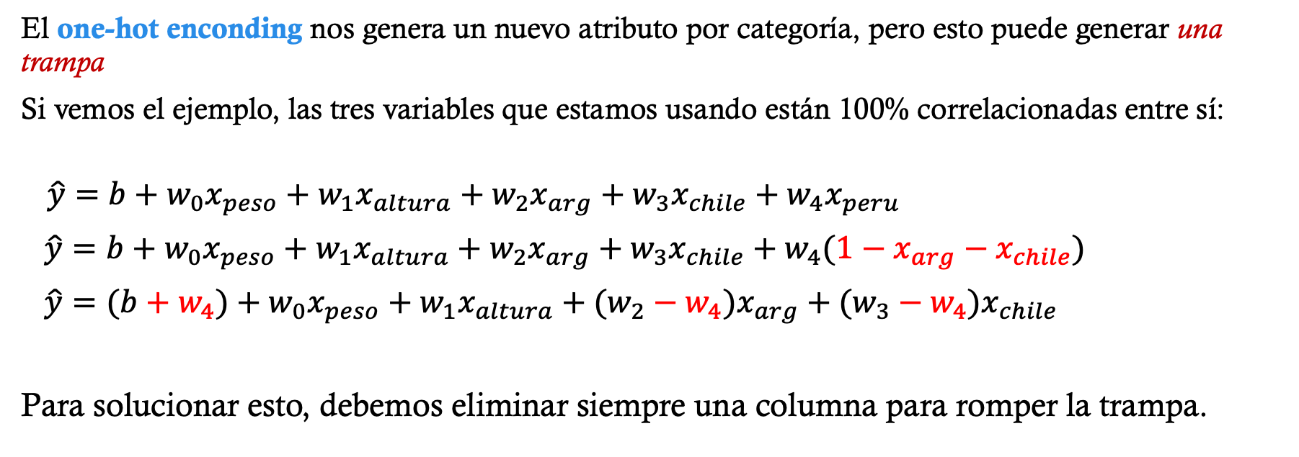

Tratamiento de variables
Variables Dummies
El one-hot enconding nos genera un nuevo atributo por categoría, pero esto puede generar una trampa
Si vemos el ejemplo, las tres variables que estamos usando están 100% correlacionadas entre sí:
$\hat{y}=b+w_{0}x_{peso}+w_{1}x_{altura}+w_{2}x_{arg}+w_{3}x_{chile}+w_{4}x_{peru}$
$\hat{y}=b+w_{0}x_{peso}+w_{1}x_{altura}+w_{2}x_{arg}+w_{3}x_{chile}+w_{4}(1−x_{arg}−x_{chile})$
$\hat{y}=(b+w_{4})+w_{0}x_{peso}+w_{1}x_{altura}+(w_{2}−w_{4})x_{arg}+(w_{3}−w_{4})x_{chile}$
Para solucionar esto, debemos eliminar siempre una columna para romper la trampa.
$$x_{peru}=1−x_{arg}−x_{chile}$$
Image by vectorjuice
Notes:
Cuando usas one-hot encoding en una regresión lineal, puede surgir un problema conocido como la trampa de la multicolinealidad, que se refiere a la colinealidad perfecta entre las variables codificadas.
lo que puede hacer que el modelo no sea capaz de estimar correctamente los coeficientes de la regresión. Específicamente, puede causar que el determinante de la matriz de diseño sea cero, lo que resulta en una singularidad y en una imposibilidad de calcular los coeficientes de la regresión.

Slide 40
Tratamiento de variables
Variables Dummies
Peso | Altura | Argentina | Chile | Perú
80 | 180 | 1 | 0 | 0
83 | 177 | 0 | 1 | 0
75 | 169 | 0 | 1 | 0
68 | 155 | 1 | 0 | 0
95 | 199 | 0 | 0 | 1
Image by vectorjuice

Slide 41
Tratamiento de variables
Variables Dummies
Peso | Altura | Argentina | Chile
80 | 180 | 1 | 0
83 | 177 | 0 | 1
75 | 169 | 0 | 1
68 | 155 | 1 | 0
95 | 199 | 0 | 0
Image by vectorjuice

Slide 42
Métricas de Evaluación

Slide 43
Métricas de evaluación
El conjunto de datos de evaluación se utiliza para evaluar qué tan bien se entrenó el algoritmo con el conjunto de datos de entrenamiento.
¿Pero cómo evaluamos?
El coeficiente de Pearson (R²)
Podemos usar métricas más generales, que midan el error en variables numéricas.
Notes:
Como vimos la clase anterior, cuando armamos el modelo, al dataset lo separamos en una parte usada para entrenar el modelo y la parte de evaluación.
Podemos usar métricas más generales, métricas que midan error de variables numéricas que se pueda aplicar también a otros tipos de casos, como por ejemplo forecasting en series de tiempo.

Slide 44
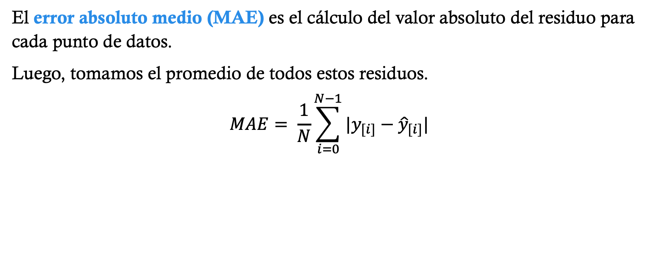
Métricas de evaluación
Error absoluto medio (MAE)
El error absoluto medio (MAE) es el cálculo del valor absoluto del residuo para cada punto de datos.
Luego, tomamos el promedio de todos estos residuos.
$$MAE= \frac{1}{N}\sum_{i=0}^{N−1}{|y_{[i]}−{\hat{y}}_{[i]}|}$$
Notes:
Debido a que utilizamos el valor absoluto del residuo, MAE no indica si el modelo sobreestima o subestima.

Slide 45
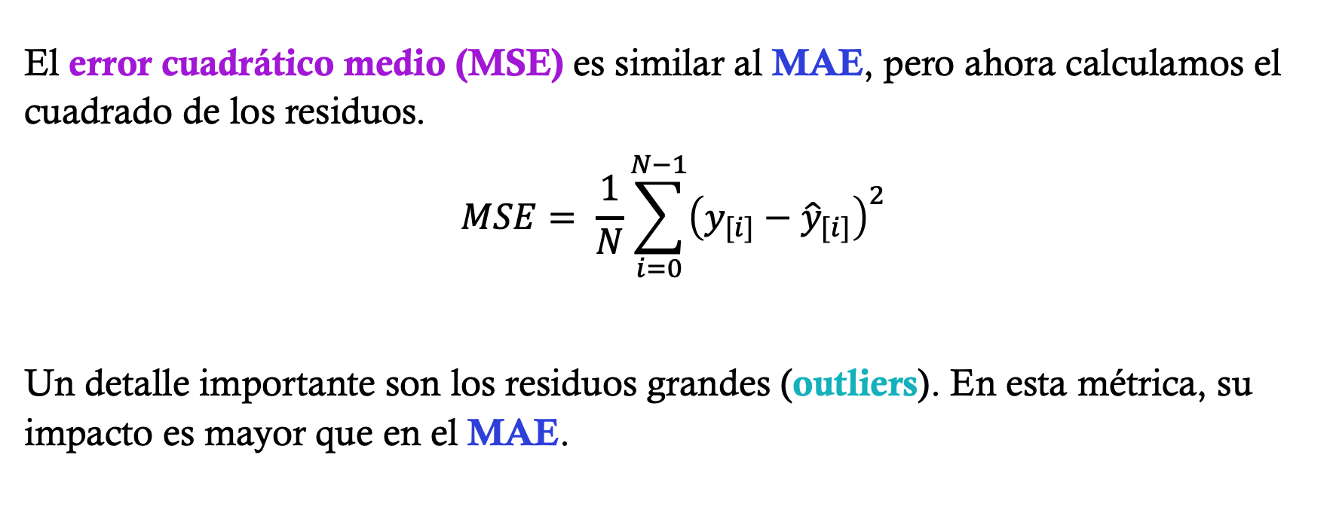
Métricas de evaluación
Error cuadrático medio (MSE)
El error cuadrático medio (MSE) es similar al MAE, pero ahora calculamos el cuadrado de los residuos.
$$MSE= \frac{1}{N}\sum_{i=0}^{N−1}{{\left(y_{[i]}−{\hat{y}}_{[i]}\right)}^{2}}$$
Un detalle importante son los residuos grandes (outliers). En esta métrica, su impacto es mayor que en el MAE.

Slide 46
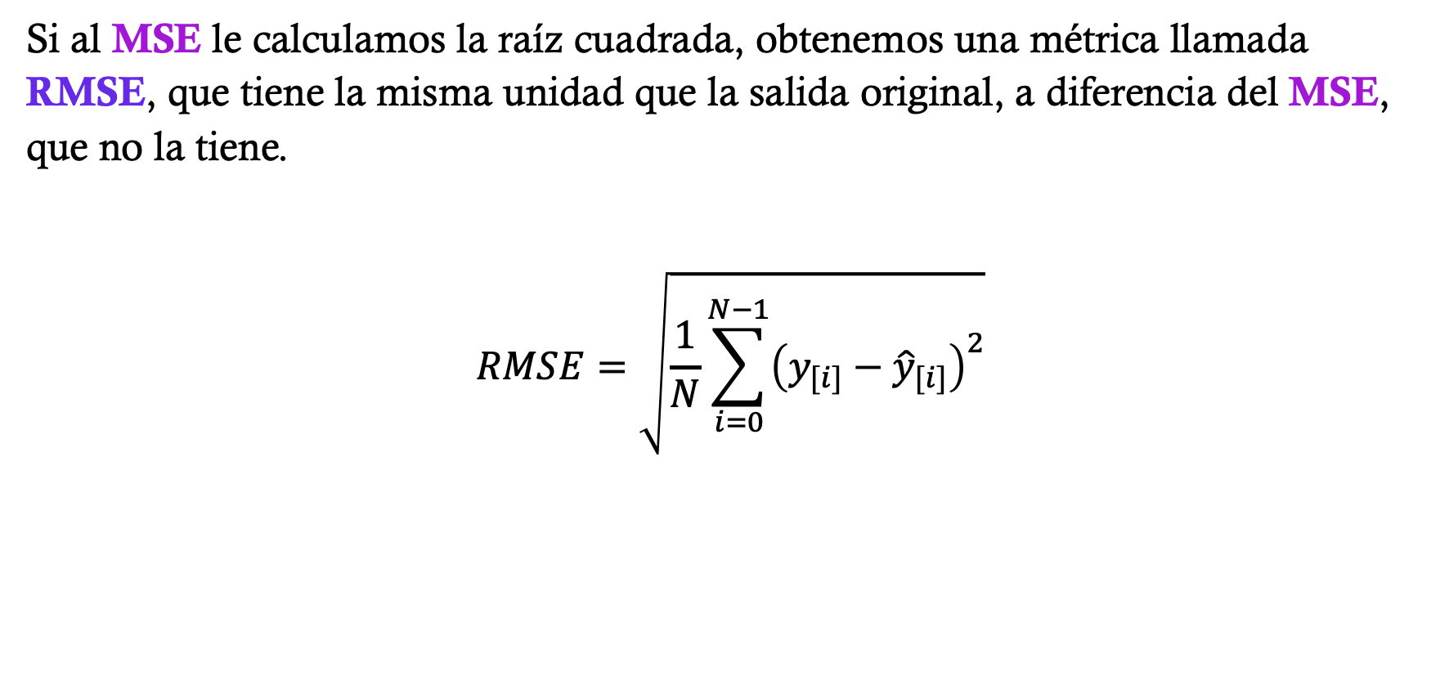
Métricas de evaluación
Raíz cuadrada del error cuadrático medio (RMSE)
Si al MSE le calculamos la raíz cuadrada, obtenemos una métrica llamada RMSE, que tiene la misma unidad que la salida original, a diferencia del MSE, que no la tiene.
$$RMSE=\sqrt{\frac{1}{N}\sum_{i=0}^{N−1}{{\left(y_{[i]}−{\hat{y}}_{[i]}\right)}^{2}}}$$

Slide 47
Métricas de evaluación
Outliers
Los valores atípicos son un tema de constante discusión. ¿Se deben incluir o no?
La respuesta dependerá del problema en particular, de los datos disponibles y de las consecuencias que tenga el considerar o no esos valores.
Si quiero tenerlos en cuenta a la hora de comparar modelos, me convendrá usar MSE. En cambio, si quiero reducir su importancia, puedo usar MAE.
Notes:
Ambas son métricas de error viables, pero describen diferentes matices sobre los errores de predicción.

Slide 48
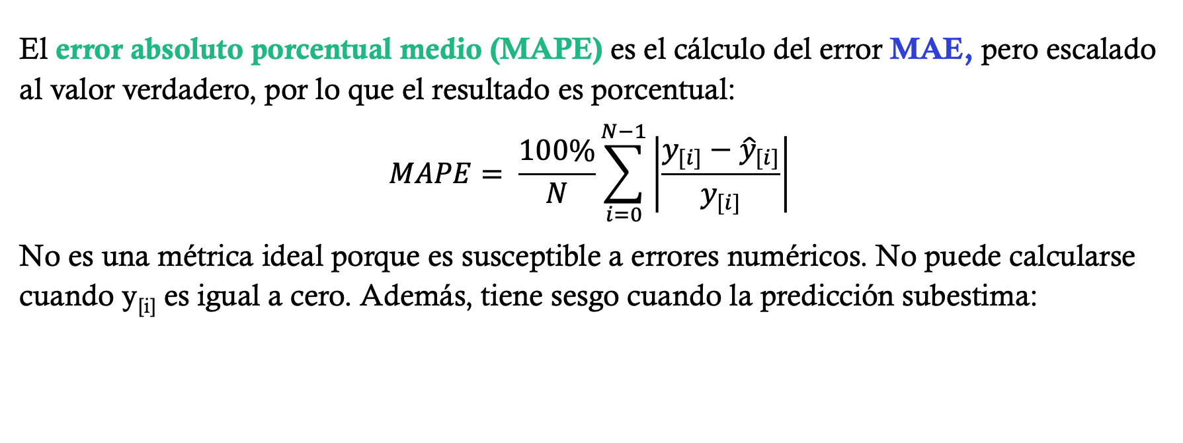
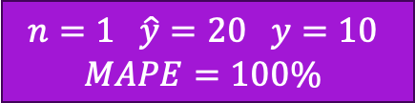
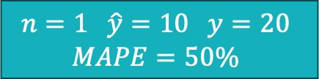
Métricas de evaluación
Error absoluto porcentual medio (MAPE)
El error absoluto porcentual medio (MAPE) es el cálculo del error MAE, pero escalado al valor verdadero, por lo que el resultado es porcentual:
$$MAPE= \frac{100\%}{N}\sum_{i=0}^{N−1}{\left|\frac{y_{[i]}−{\hat{y}}_{[i]}}{y_{[i]}}\right|}$$
No es una métrica ideal porque es susceptible a errores numéricos. No puede calcularse cuando y_{[i]} es igual a cero. Además, tiene sesgo cuando la predicción subestima:
s
$$n=1 \hat{y}=10 y=20$$
$MAPE=50\%$
$$n=1 \hat{y}=20 y=10$$
$MAPE=100\%$

Slide 49
Regresión
Los temas que vamos a ver en este video son:
Construcción de un modelo
Eliminación hacia atrás
Selección hacia adelante
Eliminación bidireccional
Regresión de Ridge
Regresión de Lasso

Slide 50
Construcción de un Modelo

Slide 51
Construcción de un modelo
Cuando construimos un modelo de regresión múltiple, ¿cómo elegimos los atributos que formarán parte del modelo?
Ver la correlación entre variables es un primer paso, pero surge la pregunta: si dos variables están correlacionadas, ¿cuál de las dos descartamos?
Por lo tanto, existen diferentes métodos para construir un modelo.
Image by vectorjuice

Slide 52
Construcción de un modelo
Podemos mencionar 4 formas:
Exhaustivo
Eliminación hacia atrás
Selección hacia adelante
Eliminación bidireccional
Image by vectorjuice
Notes:
Explicar aquí exhaustivo

Slide 53
Construcción de un modelo
Eliminación hacia atrás
Se comienza con un modelo completo que incluye todas las variables.
Luego, se eliminan de forma greedy las variables de entrada que menos "aportan" al modelo, una por vez.
El proceso continúa hasta que eliminar más variables no mejora significativamente el modelo.
Este proceso se puede realizar utilizando alguna métrica que nos mida la información que aporta cada variable.
Image by vectorjuice
Notes:
Si tenemos muchas variables probar todas las combinaciones puede llevar una eternidad. Por eso usaomos estos métodos.

Slide 54
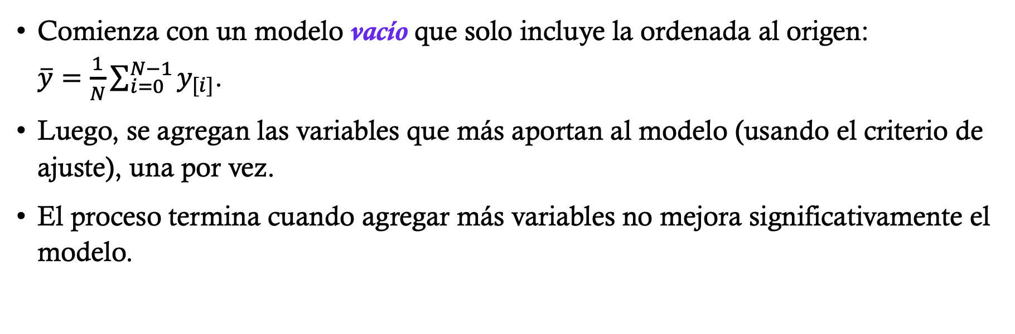
Construcción de un modelo
Selección hacia adelante
Comienza con un modelo vacío que solo incluye la ordenada al origen: $\overline{y}=\frac{1}{N}\sum_{i=0}^{N−1}{y_{[i]}}$.
Luego, se agregan las variables que más aportan al modelo (usando el criterio de ajuste), una por vez.
El proceso termina cuando agregar más variables no mejora significativamente el modelo.
Image by vectorjuice

Slide 55
Construcción de un modelo
Eliminación bidireccional
Es, en esencia, la selección hacia adelante, pero con la posibilidad de eliminar variables en cada iteración si se observa correlación entre ellas.
Image by vectorjuice

Slide 56
Construcción de un modelo
¿Cómo sabemos el aporte de cada atributo?
Bondad de ajuste: Se realiza una prueba de hipótesis para determinar si el coeficiente de una entrada en particular es cero. Luego, se evalúa el valor p. Un valor p bajo (< 0,05) indica que se puede rechazar la hipótesis nula, lo que sugiere que cambios en esta variable probablemente generen cambios en la respuesta.
Image by vectorjuice
Notes:
Radj nos habla un poco de varianza y sesgo. Cuando mas cantidad de datos de observación tengamos, mas cantidad de coeficientes podemos tener, de tal forma de reducir el sobreajuste.

Slide 57
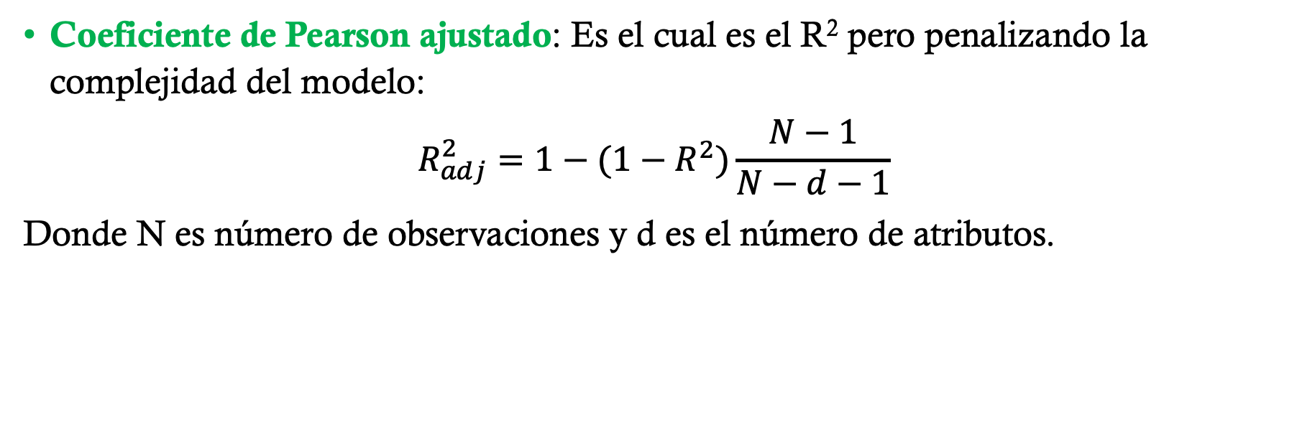
Construcción de un modelo
¿Cómo sabemos el aporte de cada atributo?
Coeficiente de Pearson ajustado: Es el cual es el R² pero penalizando la complejidad del modelo:
$$R_{adj}^{2}=1−(1−R^{2})\frac{N−1}{N−d−1}$$
Donde N es número de observaciones y d es el número de atributos.
Image by vectorjuice
Notes:
Radj nos habla un poco de varianza y sesgo. Cuando mas cantidad de datos de observación tengamos, mas cantidad de coeficientes podemos tener, de tal forma de reducir el sobreajuste.

Slide 58
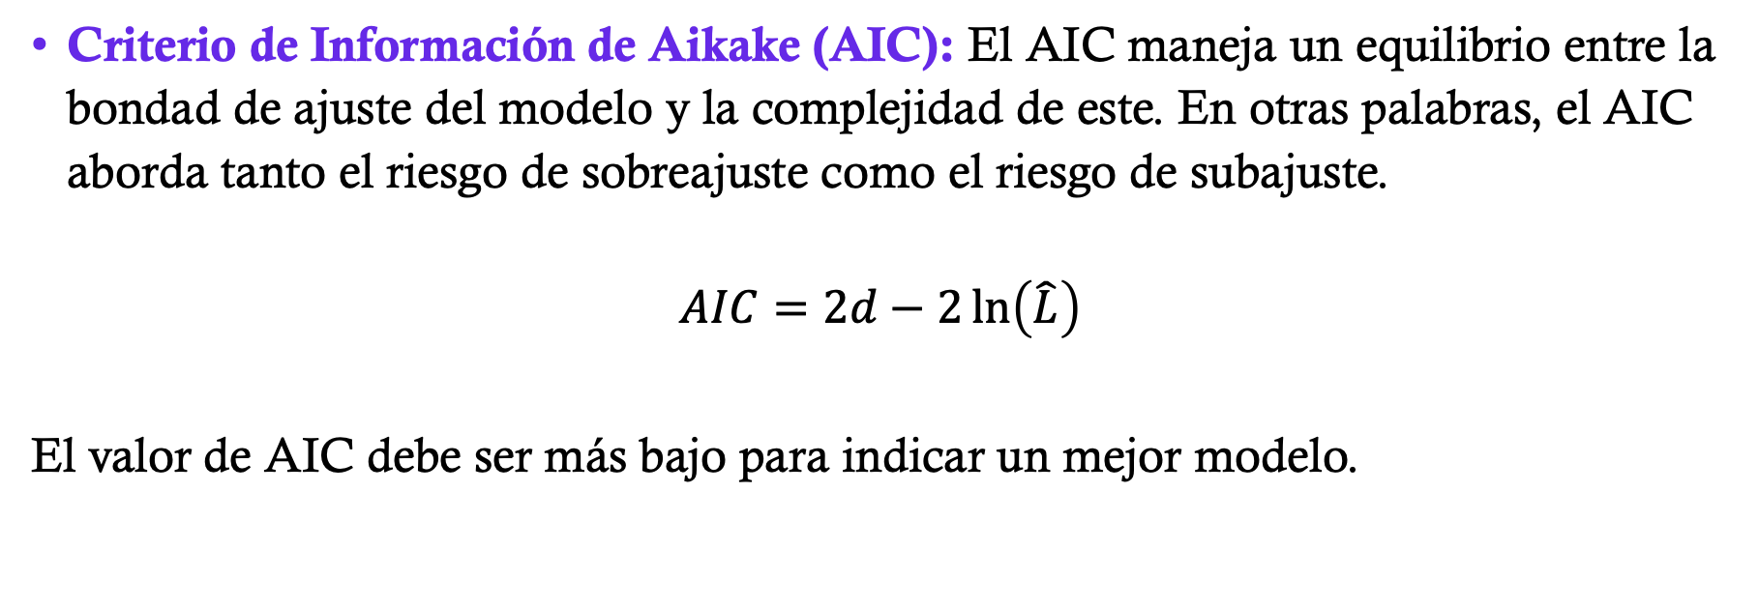
Construcción de un modelo
¿Cómo sabemos el aporte de cada atributo?
Criterio de Información de Aikake (AIC): El AIC maneja un equilibrio entre la bondad de ajuste del modelo y la complejidad de este. En otras palabras, el AIC aborda tanto el riesgo de sobreajuste como el riesgo de subajuste.
$$AIC=2d−2\ln\left(\hat{L}\right)$$
El valor de AIC debe ser más bajo para indicar un mejor modelo.
Image by vectorjuice

Slide 59
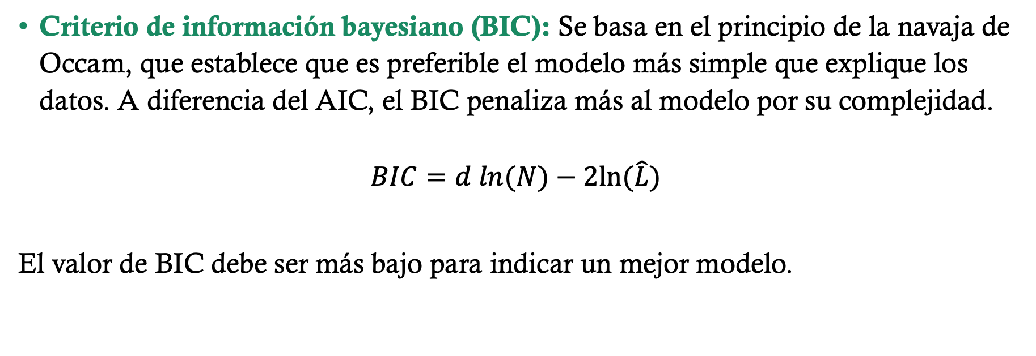
Construcción de un modelo
¿Cómo sabemos el aporte de cada atributo?
Criterio de información bayesiano (BIC): Se basa en el principio de la navaja de Occam, que establece que es preferible el modelo más simple que explique los datos. A diferencia del AIC, el BIC penaliza más al modelo por su complejidad.
$$BIC=d ln(N)−2ln⁡(\hat{L})$$
El valor de BIC debe ser más bajo para indicar un mejor modelo.
Image by vectorjuice

Slide 60
Regresión Lasso y Ridge

Slide 61
Regresión de Ridge y Lasso
¿Cómo sabemos el aporte de cada atributo?
Con los métodos de regularización, podemos ajustar un modelo que contenga todos los atributos utilizando una técnica que restrinja o regularice las estimaciones de los coeficientes.
Puede que no sea inmediatamente obvio por qué tal restricción debería mejorar el ajuste, pero resulta que reducir las estimaciones de los coeficientes puede disminuir significativamente su varianza.
Las dos técnicas más conocidas para reducir los coeficientes de regresión a cero son la regresión de Ridge y la regresión de Lasso.
Image by vectorjuice
Notes:
Cuando se trata de entrenar modelos, nos podemos encontrar como problemas de sobreajuste, podemos implementar algún método de regularización.
o, de manera equivalente, que reduzca las estimaciones de los coeficientes hacia cero

Slide 62
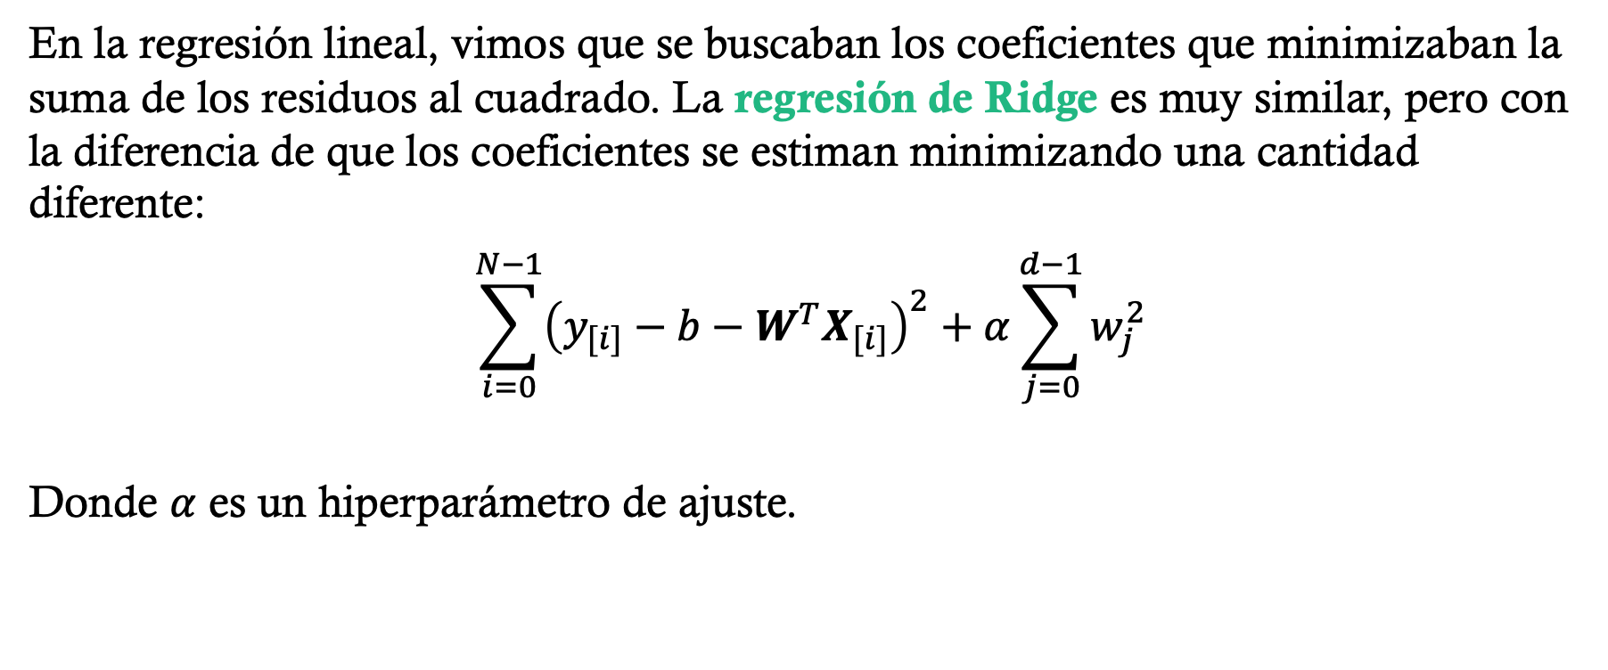
Regresión de Ridge
En la regresión lineal, vimos que se buscaban los coeficientes que minimizaban la suma de los residuos al cuadrado. La regresión de Ridge es muy similar, pero con la diferencia de que los coeficientes se estiman minimizando una cantidad diferente:
$$\sum_{i=0}^{N−1}{{\left(y_{[i]}−b−W^{T}X_{[i]}\right)}^{2}}+α\sum_{j=0}^{d−1}{w_{j}^{2}}$$
Donde $α$ es un hiperparámetro de ajuste.
Image by vectorjuice

Slide 63
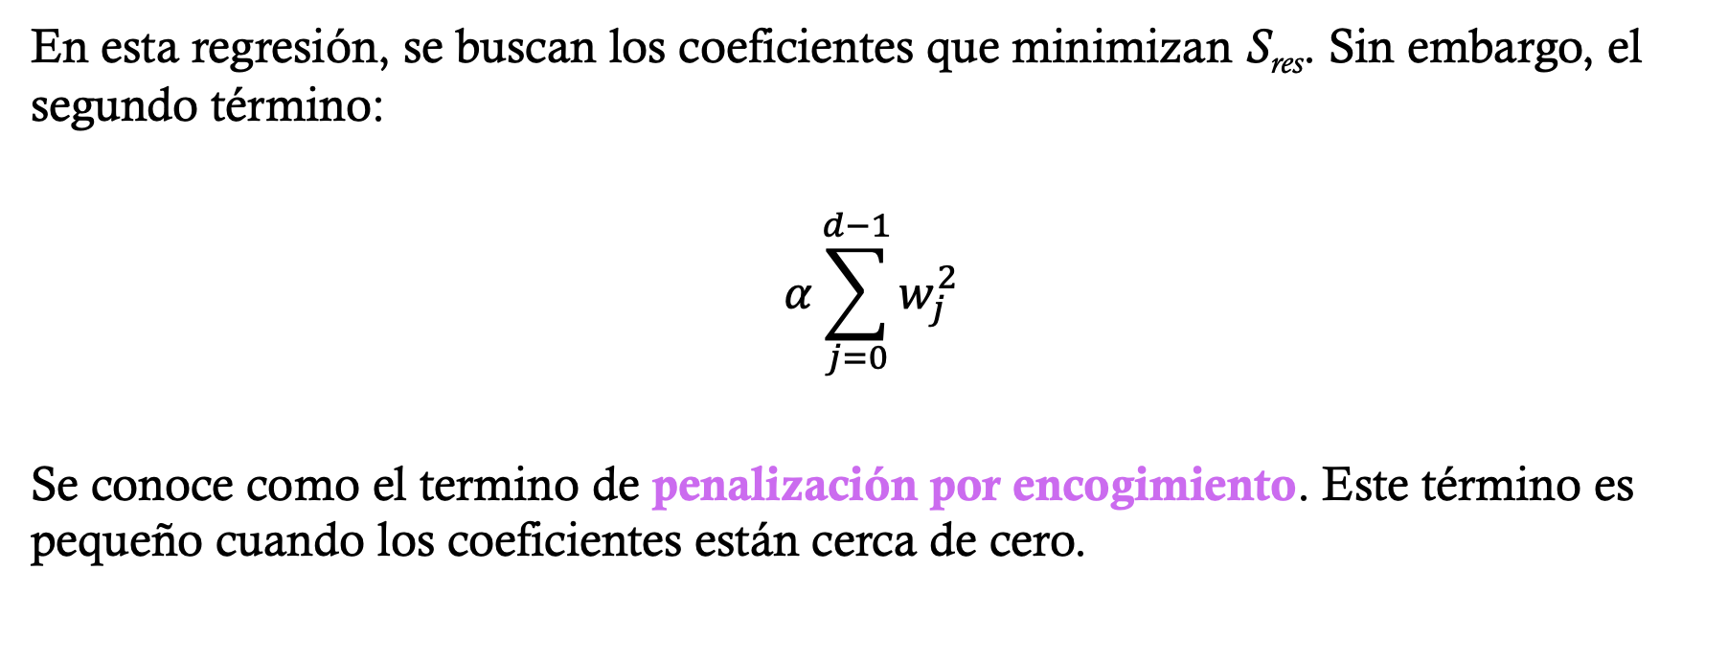
Regresión de Ridge
En esta regresión, se buscan los coeficientes que minimizan S_{res}. Sin embargo, el segundo término:
$$α\sum_{j=0}^{d−1}{w_{j}^{2}}$$
Se conoce como el termino de penalización por encogimiento. Este término es pequeño cuando los coeficientes están cerca de cero.
Image by vectorjuice
Notes:
$α$ funciona de control al impacto relativo de ambos términos. Cuando $α$ = 0, es una regresión normal. En cambio, si $α$ crece, el impacto de termino de penalización crece, y los coeficientes se acercan a cero.
La regresión de Ridge genera un set de coeficientes por cada valor de $α$. Seleccionar un valor de $α$es difícil, y se deben usar métodos de validación cruzada.

Slide 64
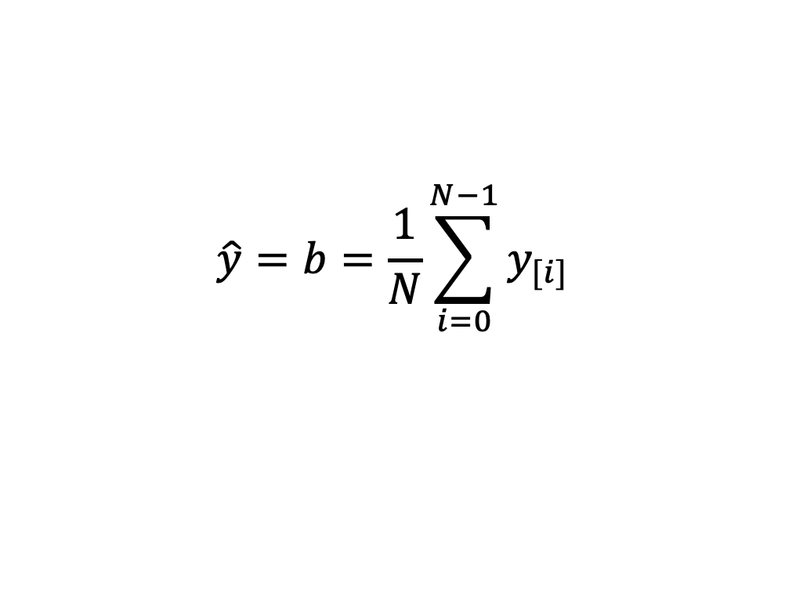
Regresión de Ridge
Nótese que la penalización no afecta la ordenada al origen 𝑏. Si 𝛼 tiende a ∞, todos los coeficientes se vuelven cero, y la regresión queda de la siguiente forma:
$$\hat{y}=b=\frac{1}{N}\sum_{i=0}^{N−1}{y_{[i]}}$$
Image by vectorjuice

Slide 65
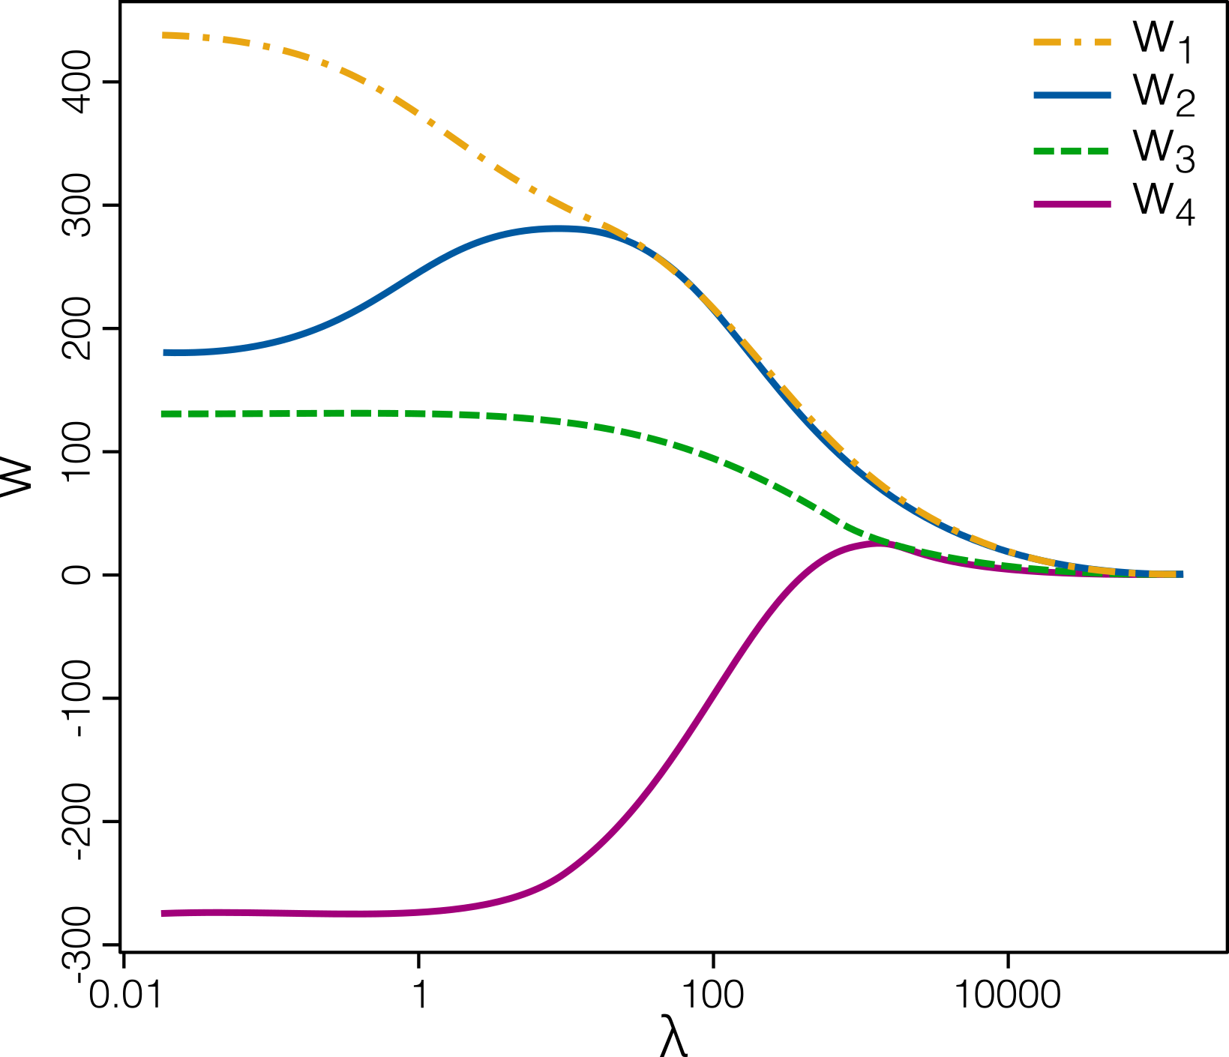

Regresión de Ridge
0
1
2
3
$$α$$
Image by vectorjuice

Slide 66
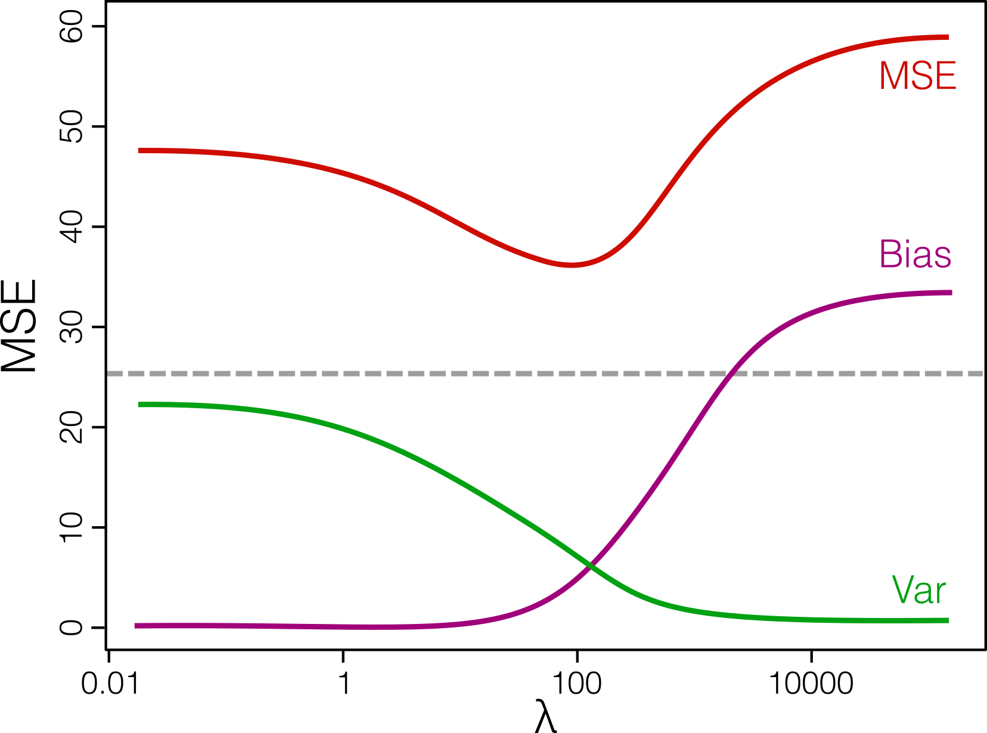

Regresión de Ridge
¿Para qué nos sirve?
La ventaja de la regresión de Ridge sobre la regresión lineal de mínimos cuadrados radica en el equilibrio entre sesgo y varianza. A medida que 𝛼 aumenta, la flexibilidad del ajuste disminuye, lo que lleva a una menor varianza, pero a un mayor sesgo.
d
$$α$$
Image by vectorjuice

Slide 67
Regresión de Ridge
¿Para qué nos sirve?
En general, cuando la verdadera relación es lineal, la regresión lineal tiende a tener mucha varianza. Esto ocurre principalmente cuando el número de observaciones es cercano al número de coeficientes.
Regresión Lineal
Regresión Ridge
Image by vectorjuice
Notes:
En estos casos, la regresión de Ridge funciona mejor.

Slide 68
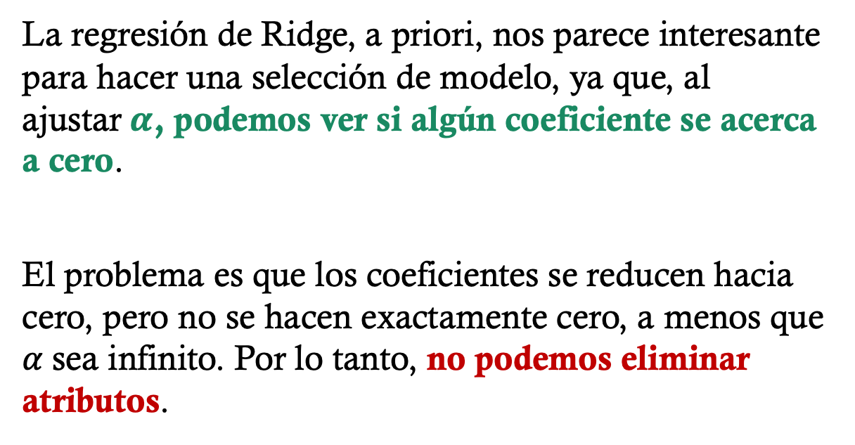

Regresión de Lasso
La regresión de Ridge, a priori, nos parece interesante para hacer una selección de modelo, ya que, al ajustar$α$, podemos ver si algún coeficiente se acerca a cero.
El problema es que los coeficientes se reducen hacia cero, pero no se hacen exactamente cero, a menos que 𝛼 sea infinito. Por lo tanto, no podemos eliminar atributos.
0
1
2
3
$$α$$
Image by vectorjuice
Notes:
El aumento de algunos coeficientes cuando aumenta Alpha se puede deber a Cuando la penalización aumenta, especialmente en presencia de colinealidad, los coeficientes pueden aumentar debido a la redistribución de la información que originalmente estaba dispersa entre las variables correlacionadas. Este aumento ocurre porque el modelo intenta compensar la eliminación o reducción de un coeficiente asignando más peso a los coeficientes restantes.

Slide 69
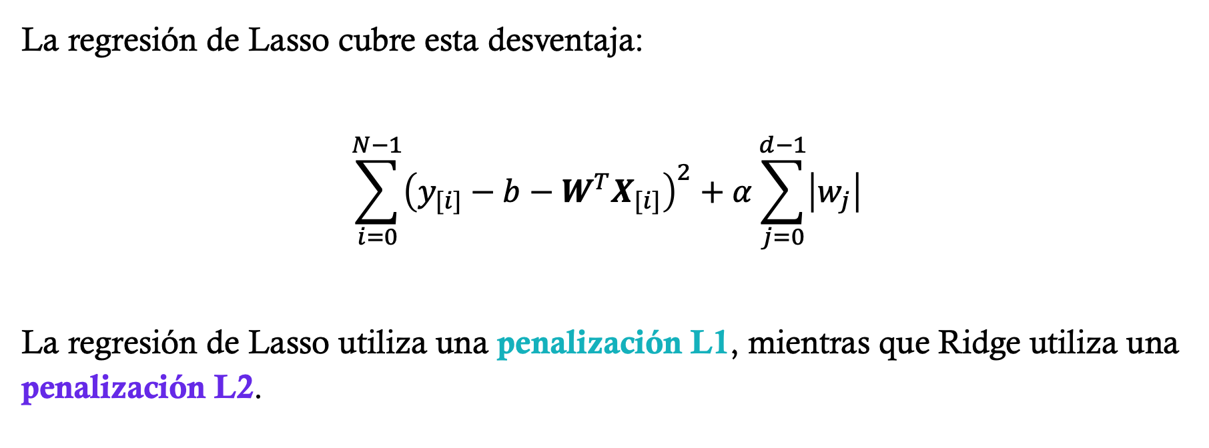
Regresión de Lasso
La regresión de Lasso cubre esta desventaja:
$$\sum_{i=0}^{N−1}{{\left(y_{[i]}−b−W^{T}X_{[i]}\right)}^{2}}+α\sum_{j=0}^{d−1}{\left|w_{j}\right|}$$
La regresión de Lasso utiliza una penalización L1, mientras que Ridge utiliza una penalización L2.
Image by vectorjuice

Slide 70



Regresión de Lasso
Esta regresión, cuando 𝛼 crece, hace que algunos coeficientes se conviertan exactamente en cero. Por lo tanto, Lasso realiza una selección de atributos.
d
0
1
2
3
$$α$$
Image by vectorjuice
Notes:
Kasso genera modelos esparcidos, es decir modelos que incluyen algunos atributos, no todos.
La ventaja de usar Lasso que los métodos de selección de modelos es que a medida que aumenta los atributos, es mas difícil de realizar, en cambio Lasso hay un coeficietne por Alpha y es fácil de sistematizar la busqeuda el Alpha apropiado, inclusive correiendo en pararelo

Slide 71


Regresión de Lasso
¿Para qué nos sirve?
Para entender por qué esto ocurre, debemos reescribir las regresiones de una forma equivalente:
$$min\left\{\sum_{i=0}^{N−1}{{\left(y_{[i]}−b−W^{T}X_{[i]}\right)}^{2}}\right\} sujeto a\sum_{j=0}^{d−1}{\left|w_{j}\right|≤s}$$
Regresión Lasso
$$min\left\{\sum_{i=0}^{N−1}{{\left(y_{[i]}−b−W^{T}X_{[i]}\right)}^{2}}\right\} sujeto a \sum_{j=0}^{d−1}{w_{j}^{2}≤s}$$
Regresión Ridge
Image by vectorjuice

Slide 72




Regresión de Lasso
¿Para qué nos sirve?
Veamos el efecto de la penalización en un caso con 2 atributos (𝑑= 2):
D
d
Regresión Lasso
1
1
Regresión Ridge
$$\left|w_{0}\right|+\left|w_{1}\right|≤s$$
$$w_{0}^{2}+w_{1}^{2}≤s$$
0
0
Image by vectorjuice
Notes:
Existe para un Alpha un valor de s

Slide 73


Regresión Lineal
1
1
Regresión Lasso
Regresión Ridge
0
0
Image by vectorjuice
Notes:
Each of the ellipses centered around βˆ represents a contour: this means contour that all of the points on a particular ellipse have the same RSS value. As the ellipses expand away from the least squares coeffcient estimates, the RSS increases. Equations (6.8) and (6.9) indicate that the lasso and ridge regression coeffcient estimates are given by the frst point at which an ellipse contacts the constraint region. Since ridge regression has a circular constraint with no sharp points, this intersection will not generally occur on an axis, and so the ridge regression coeffcient estimates will be exclusively non-zero. However, the lasso constraint has corners at each of the axes, and so the ellipse will often intersect the constraint region at an axis. When this occurs, one of the coeffcients will equal zero. In higher dimensions, many of the coeffcient estimates may equal zero simultaneously. In Figure 6.7, the intersection occurs at β1 = 0, and so the resulting model will only include β2

